Slide 1
湖南省社保一体化项目
公共服务子系统-单位网厅
2022年6月

Slide 2
1
2
系统介绍
用户管理
3
经办业务

Slide 3

01
系统介绍

Slide 4
网上服务大厅系统功能菜单
序号 | 一级菜单 | 二级菜单 | 说明
1 | 职工参保登记---人员增加 | 增员录入
2 |  | 增员导盘录入
3 |  | 增员申报
4 | 职工参保登记---人员减少 | 减员录入
5 |  | 减员导盘录入
6 |  | 减员申报
7 | 职工信息变更 | 职工信息变更录入
8 |  | 职工信息变更申报
9 | 单位信息变更 | 单位信息变更录入
10 |  | 单位信息变更申报
11 | 单位参保 | 单位参保录入
12 |  | 单位参保申报
13 | 跨省转移接续 | 转移接续录入

Slide 5
网上服务大厅系统功能菜单
序号 | 一级菜单 | 二级菜单 | 说明
14 | 跨省转移接续 | 转移接续申报
15 | 查询业务 | 单位综合查询
16 |  | 个人综合查询
17 |  | 单位花名册
18 |  | 业务待办
19 | 单据打印 | 个人参保证明打印
20 |  | 单位参保证明打印
21 | 用户管理 | 单位经办人管理

Slide 6
02
用户管理

Slide 7

单位网厅登录页面
多种登录方式
扫码关注公众号，接收业务经办的精准推送
存量/增量单位
专管员账号注册

Slide 8
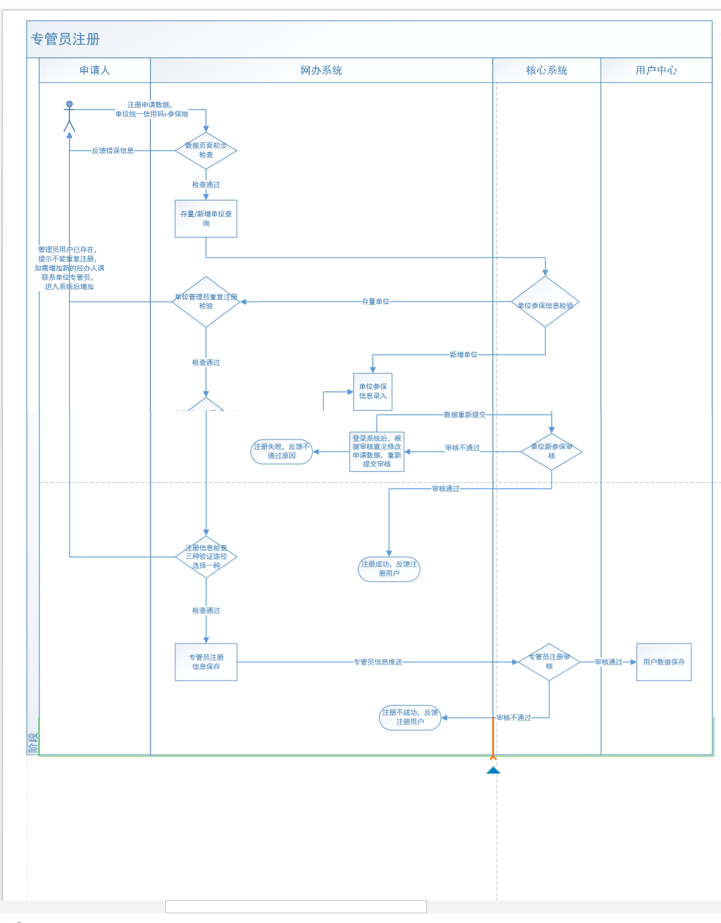
单位专管员注册

Slide 9
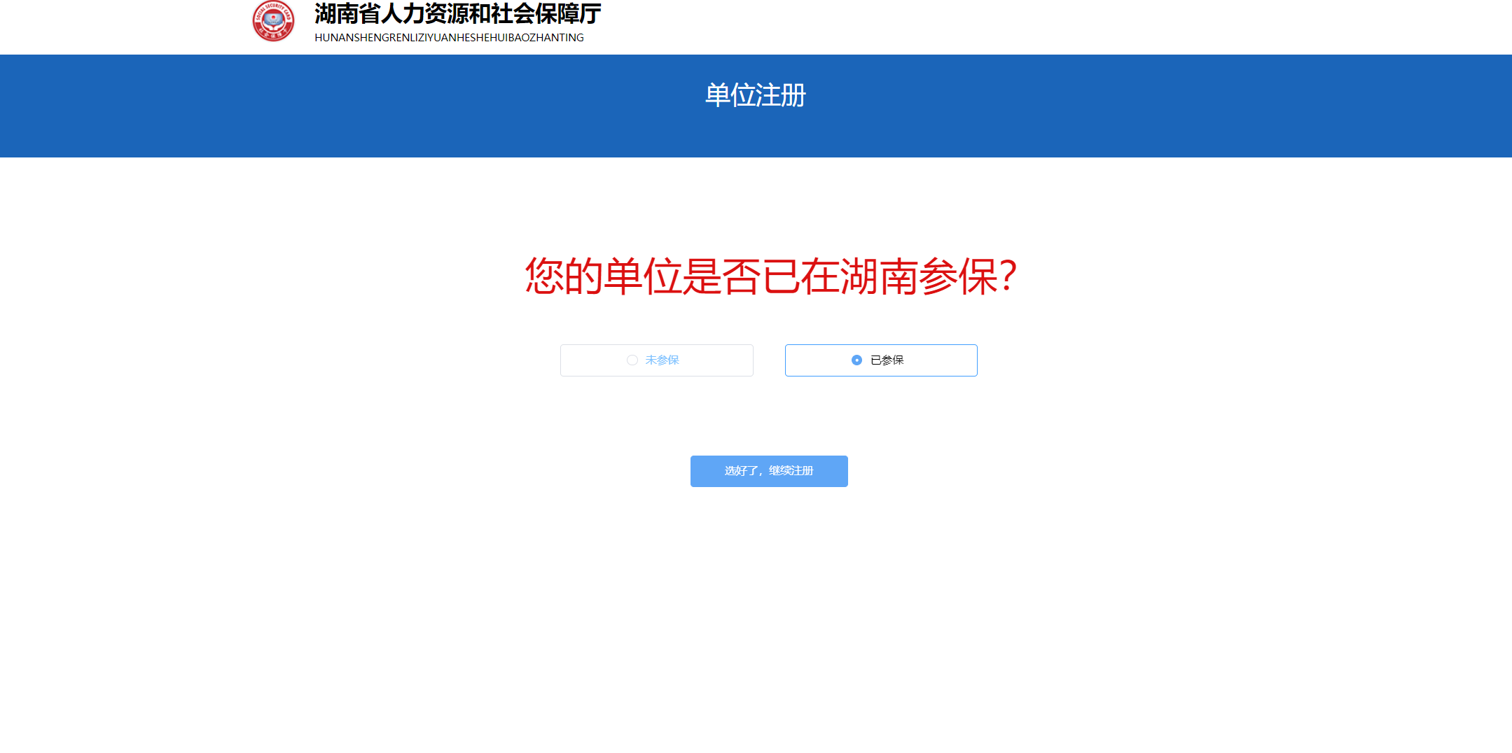
单位专管员注册

Slide 10
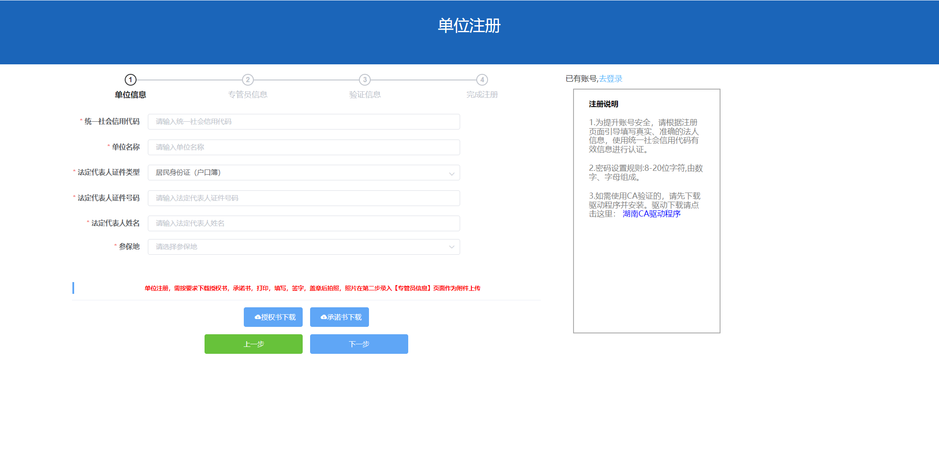
已参保单位---单位专管员注册

Slide 11
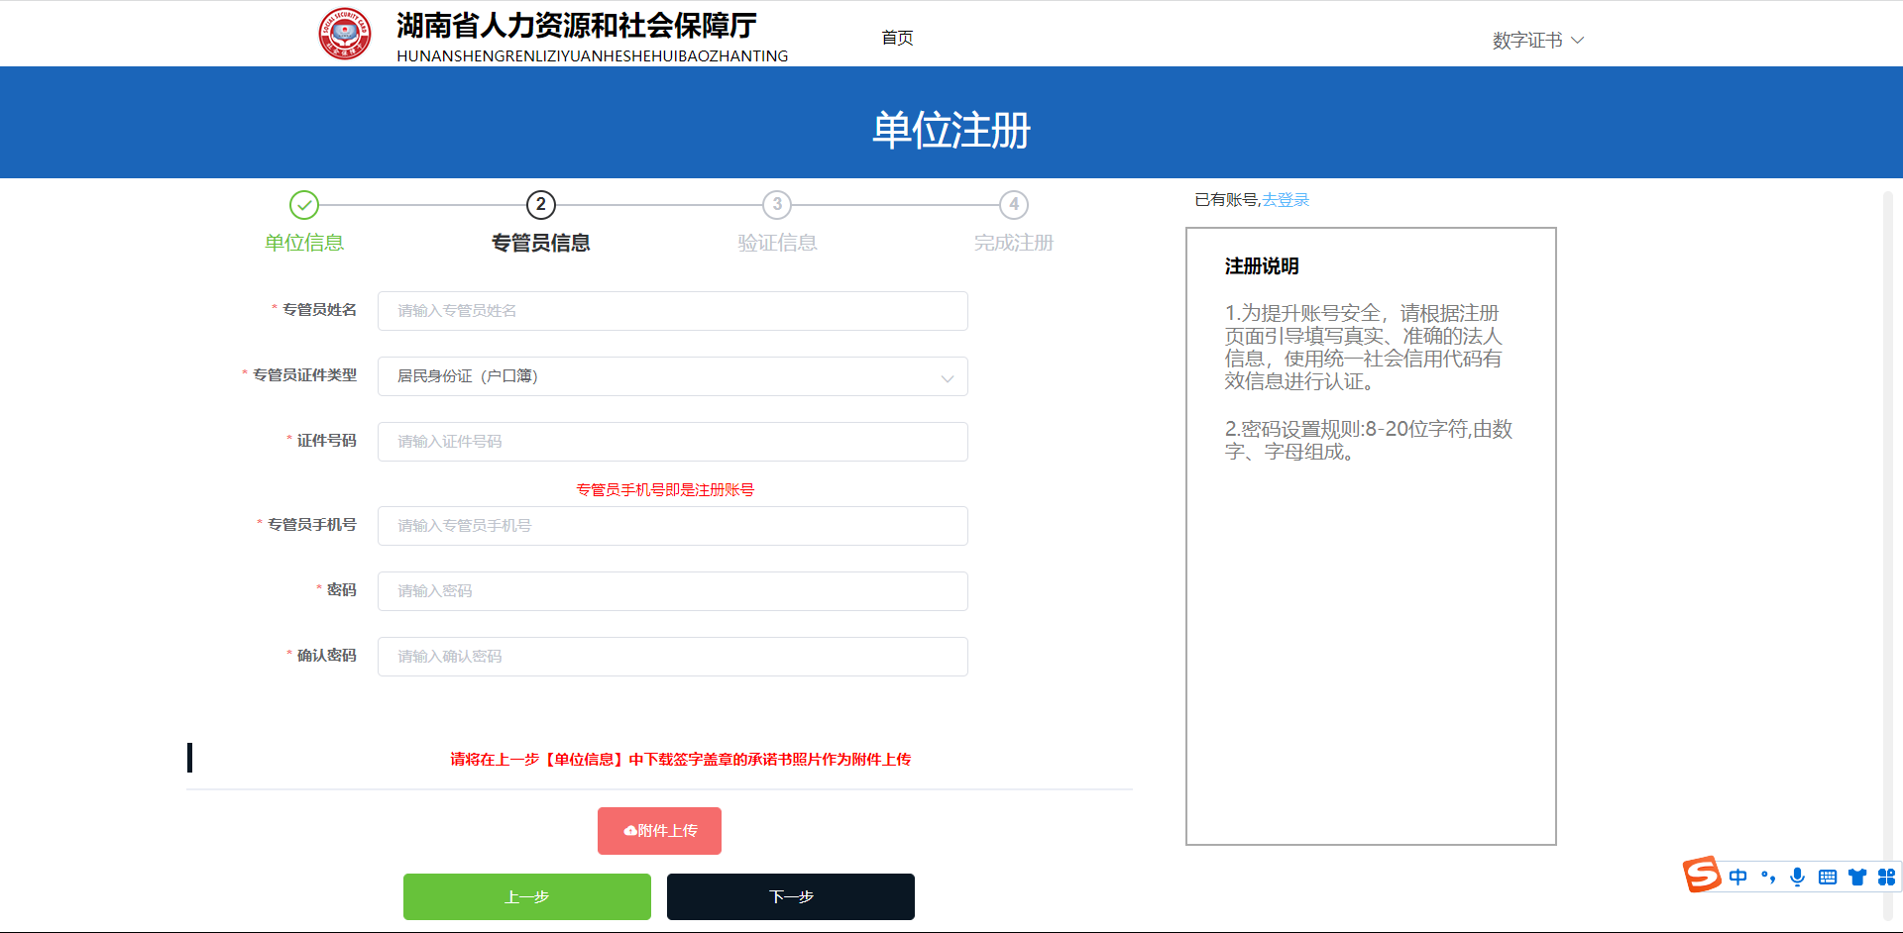
已参保单位---单位专管员注册

Slide 12
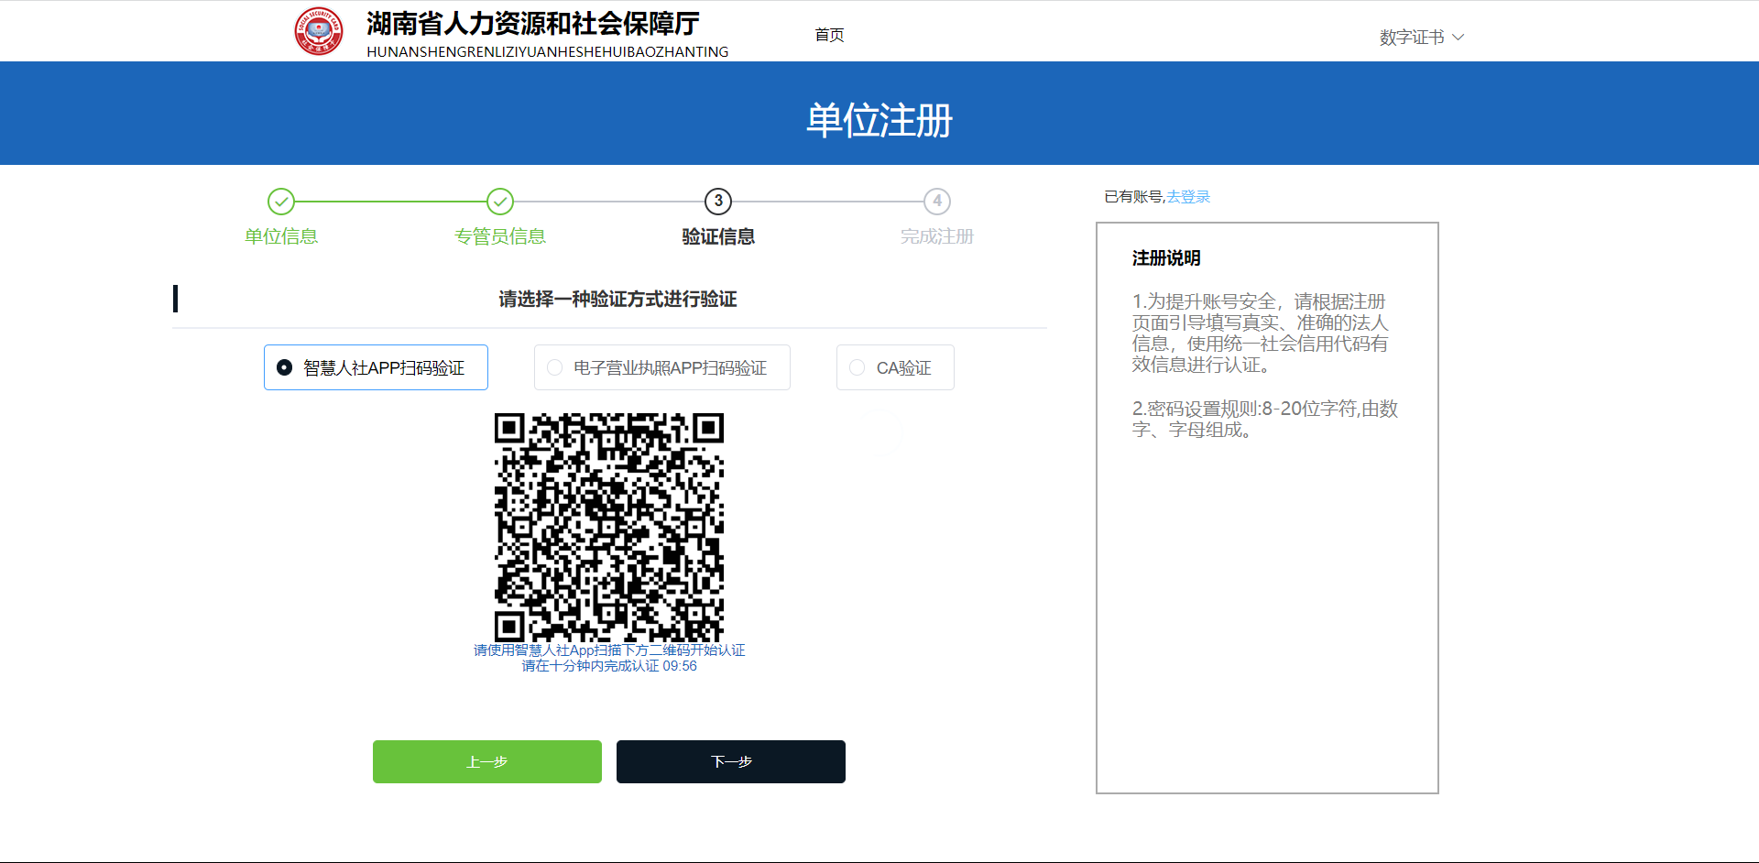
已参保单位---单位专管员注册

Slide 13
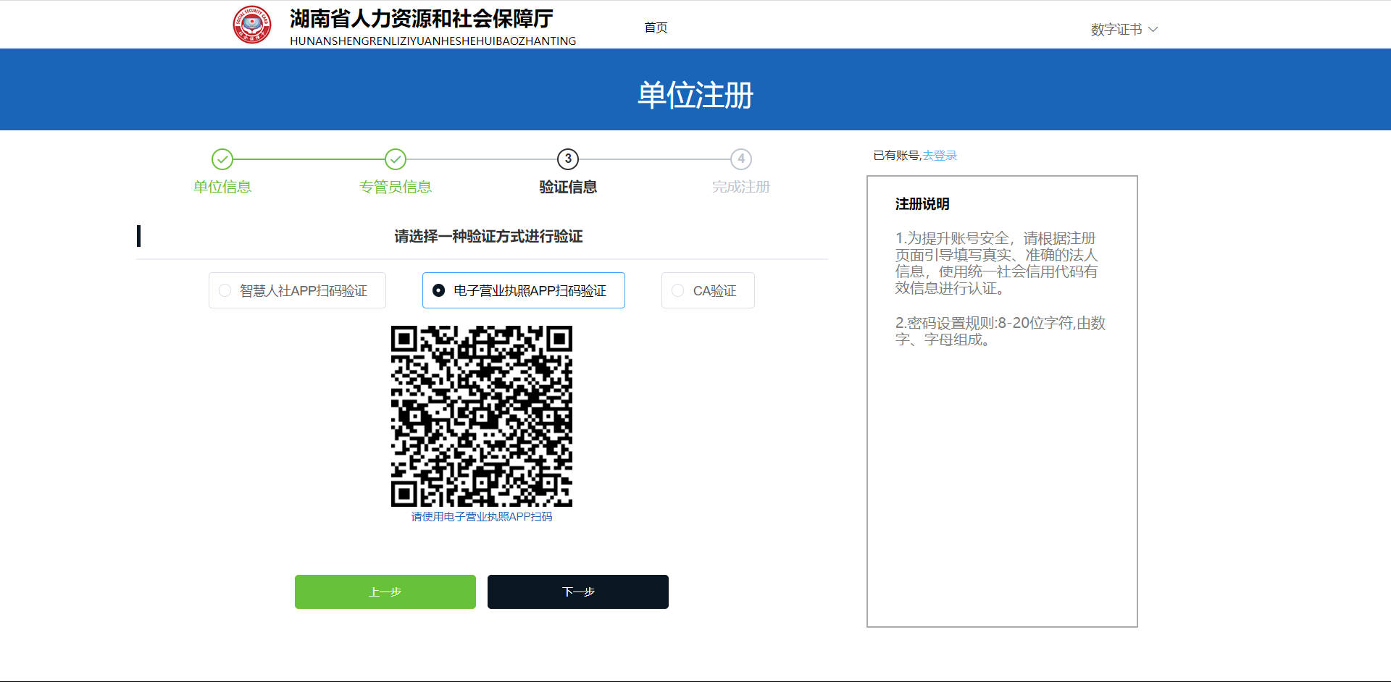
已参保单位---单位专管员注册

Slide 14
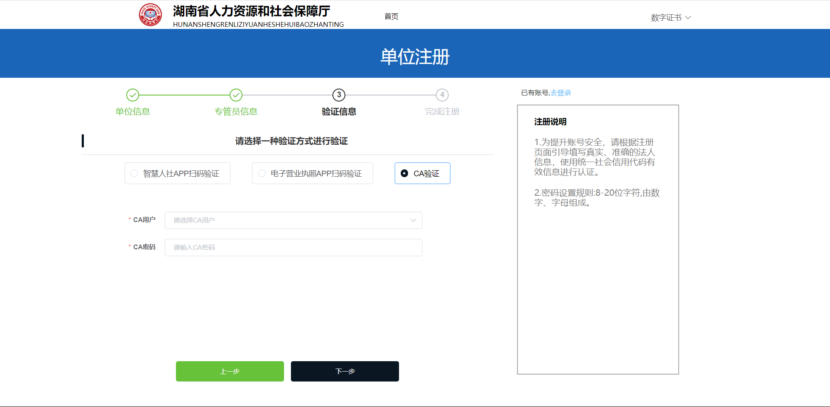
已参保单位---单位专管员注册

Slide 15
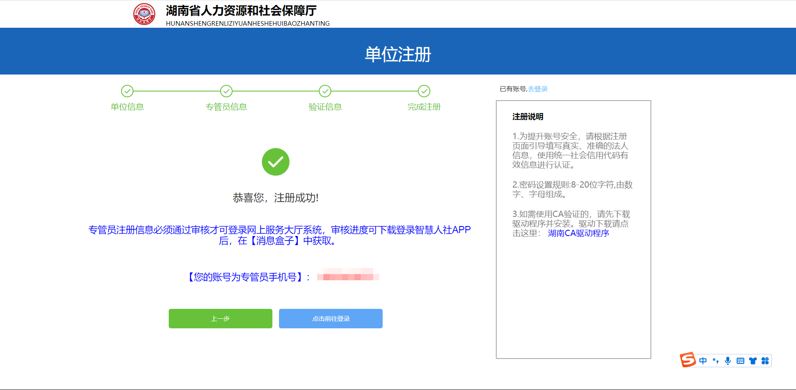
已参保单位---单位专管员注册

Slide 16
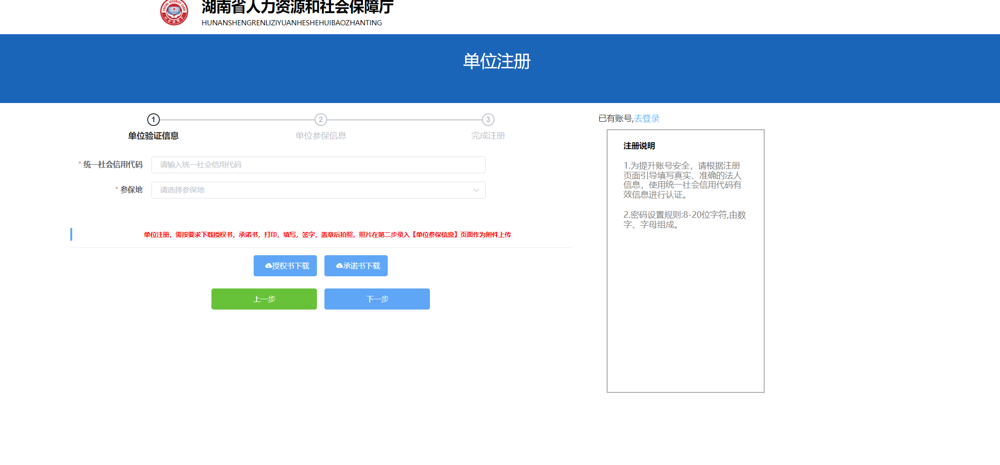
未参保单位---单位专管员注册

Slide 17
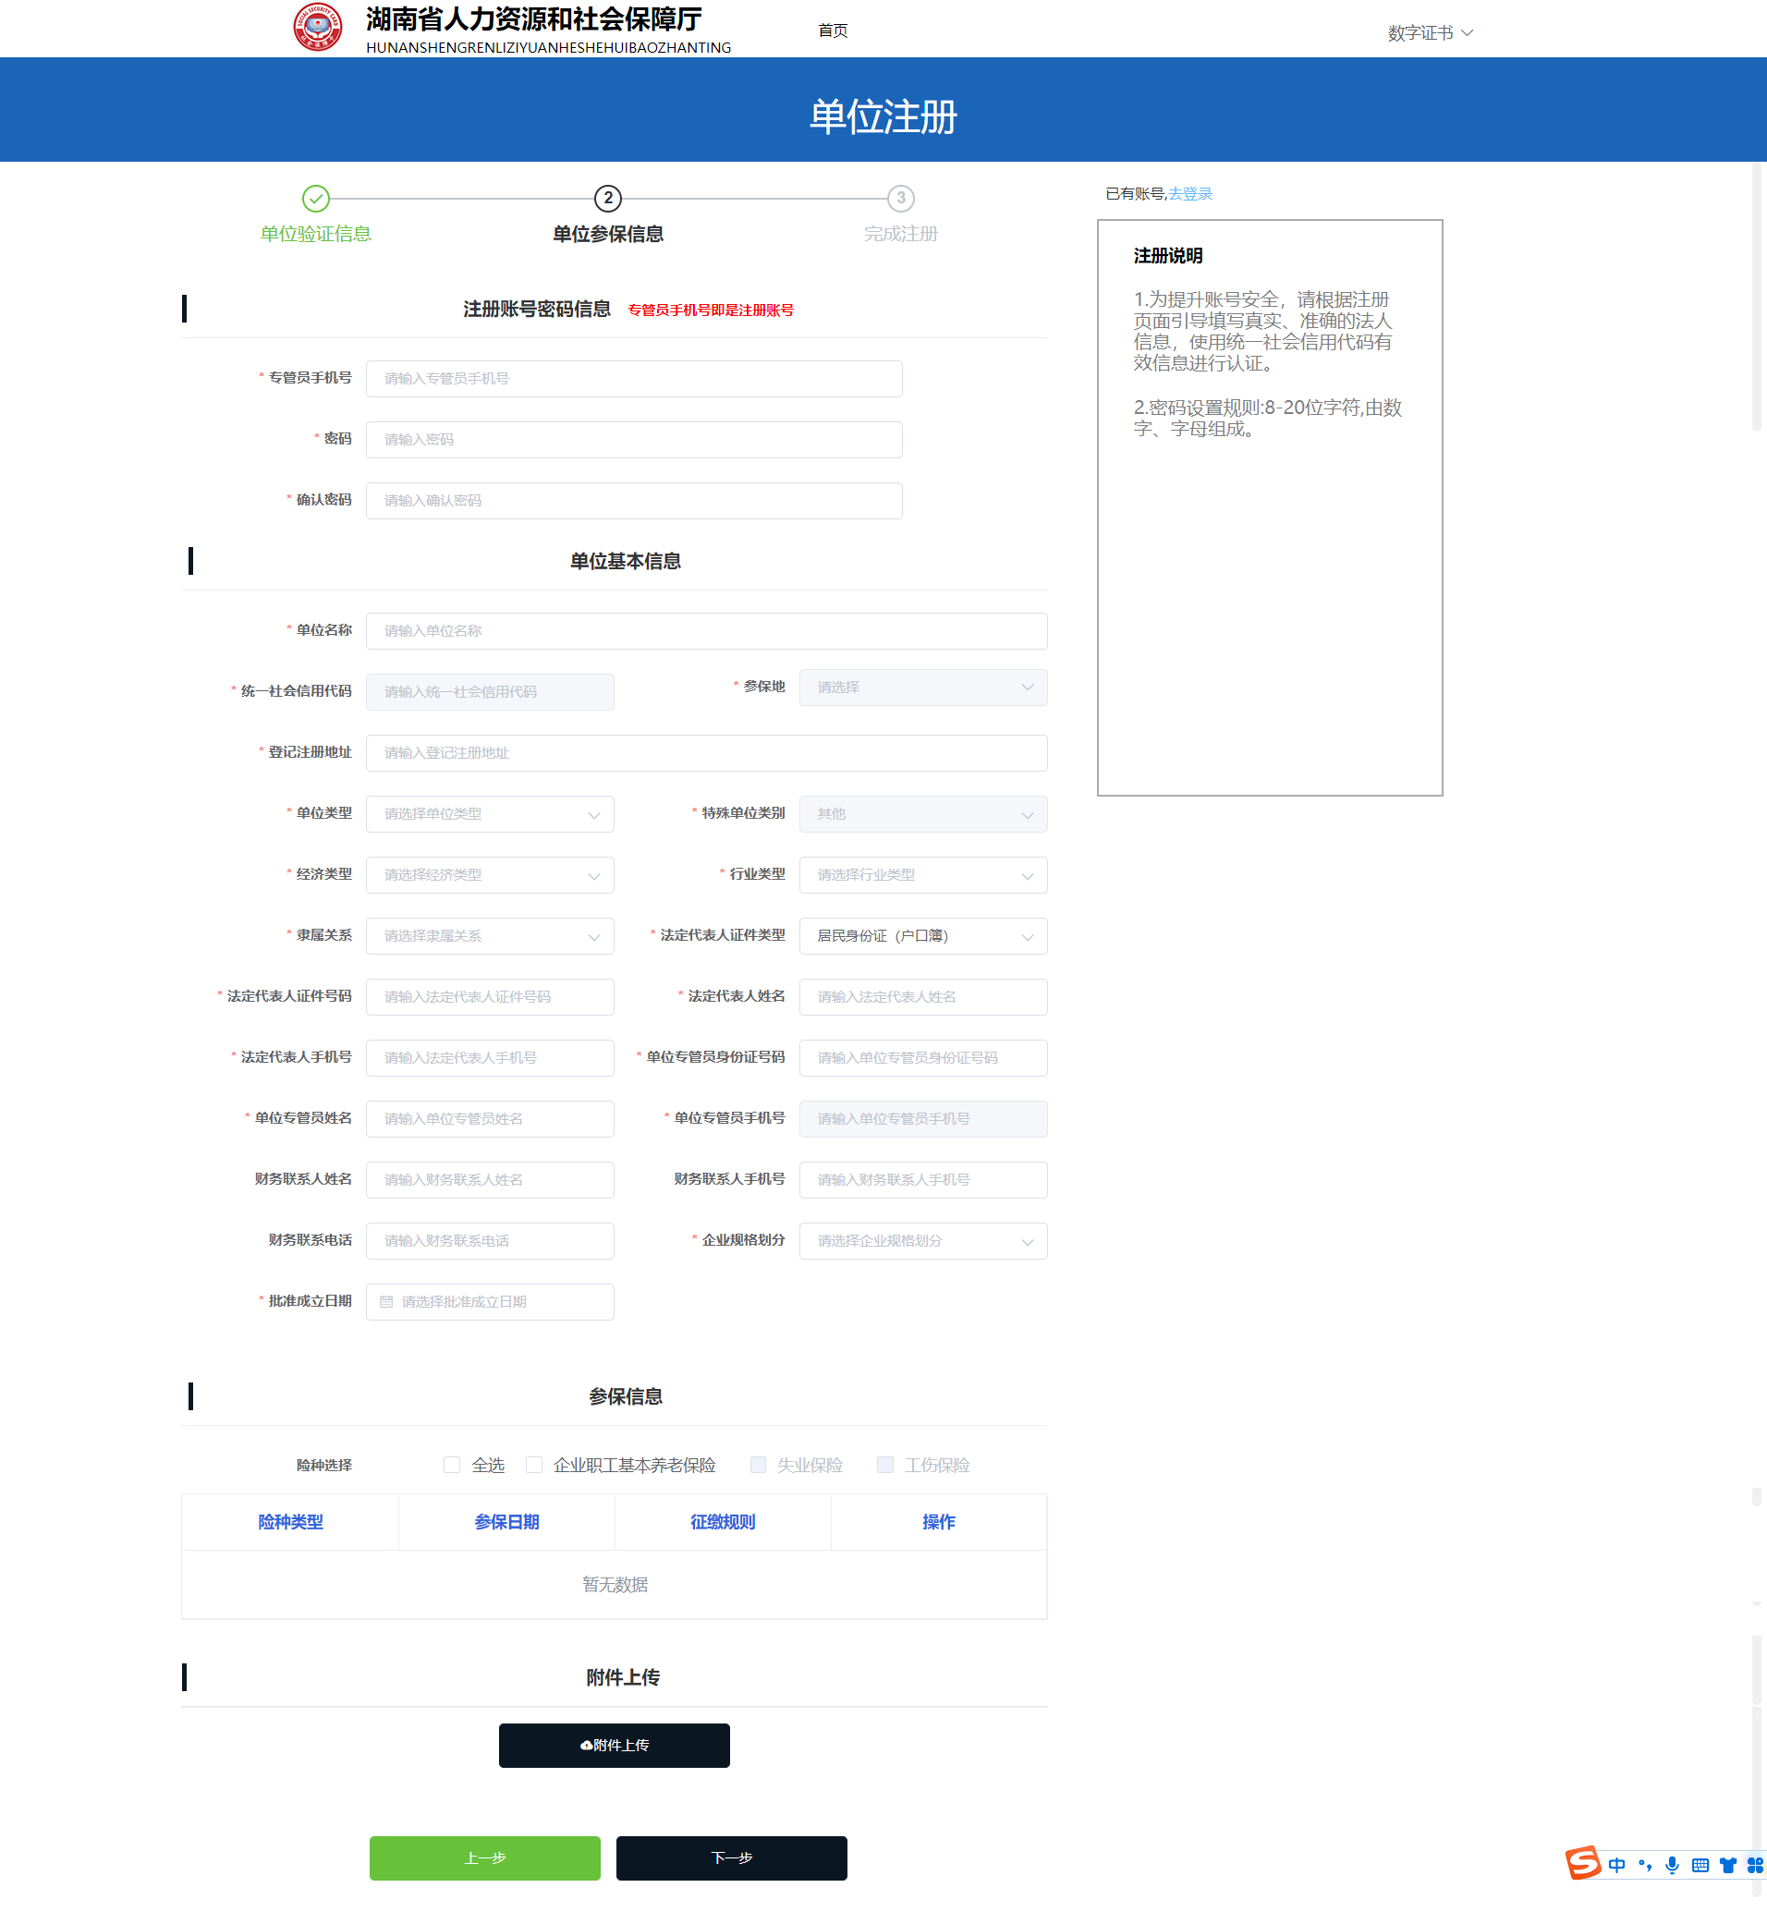
未参保单位---单位专管员注册

Slide 18
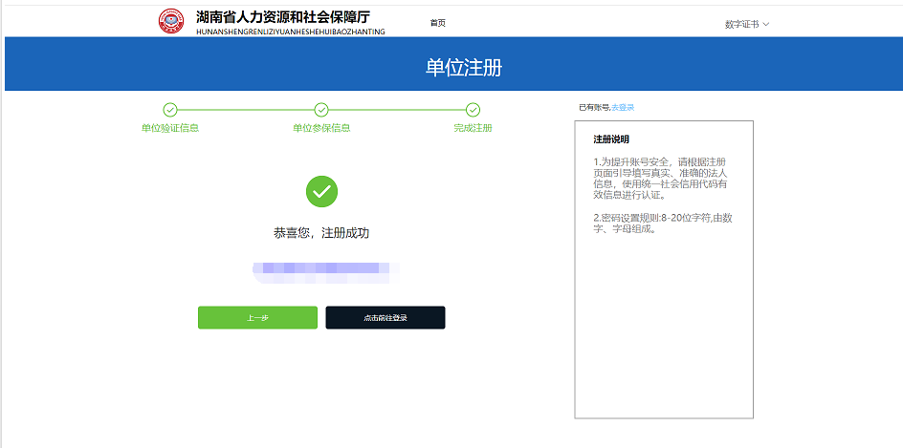
未参保单位---单位专管员注册

Slide 19
03
业务经办

Slide 20
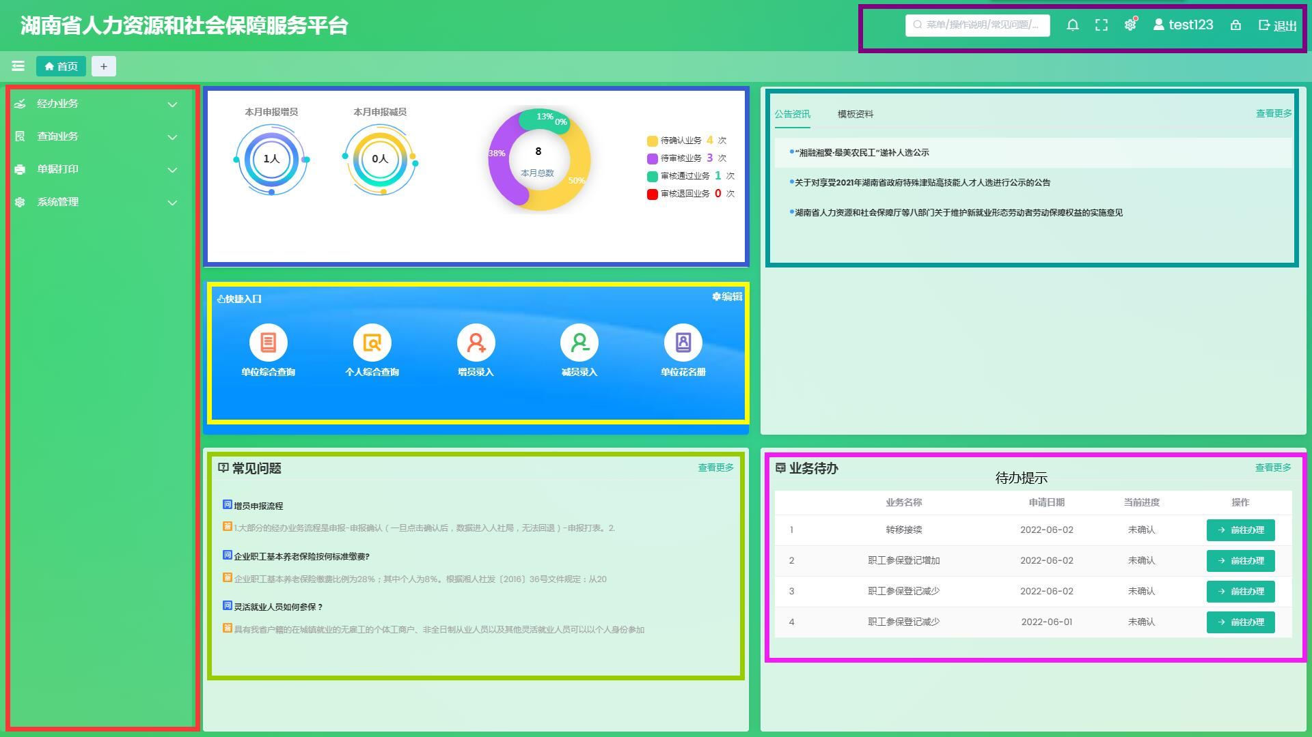
欢迎页面
“我的”
信息公告
本月业务总览
经办菜单
自定菜单
常见问题
业务待办

Slide 21


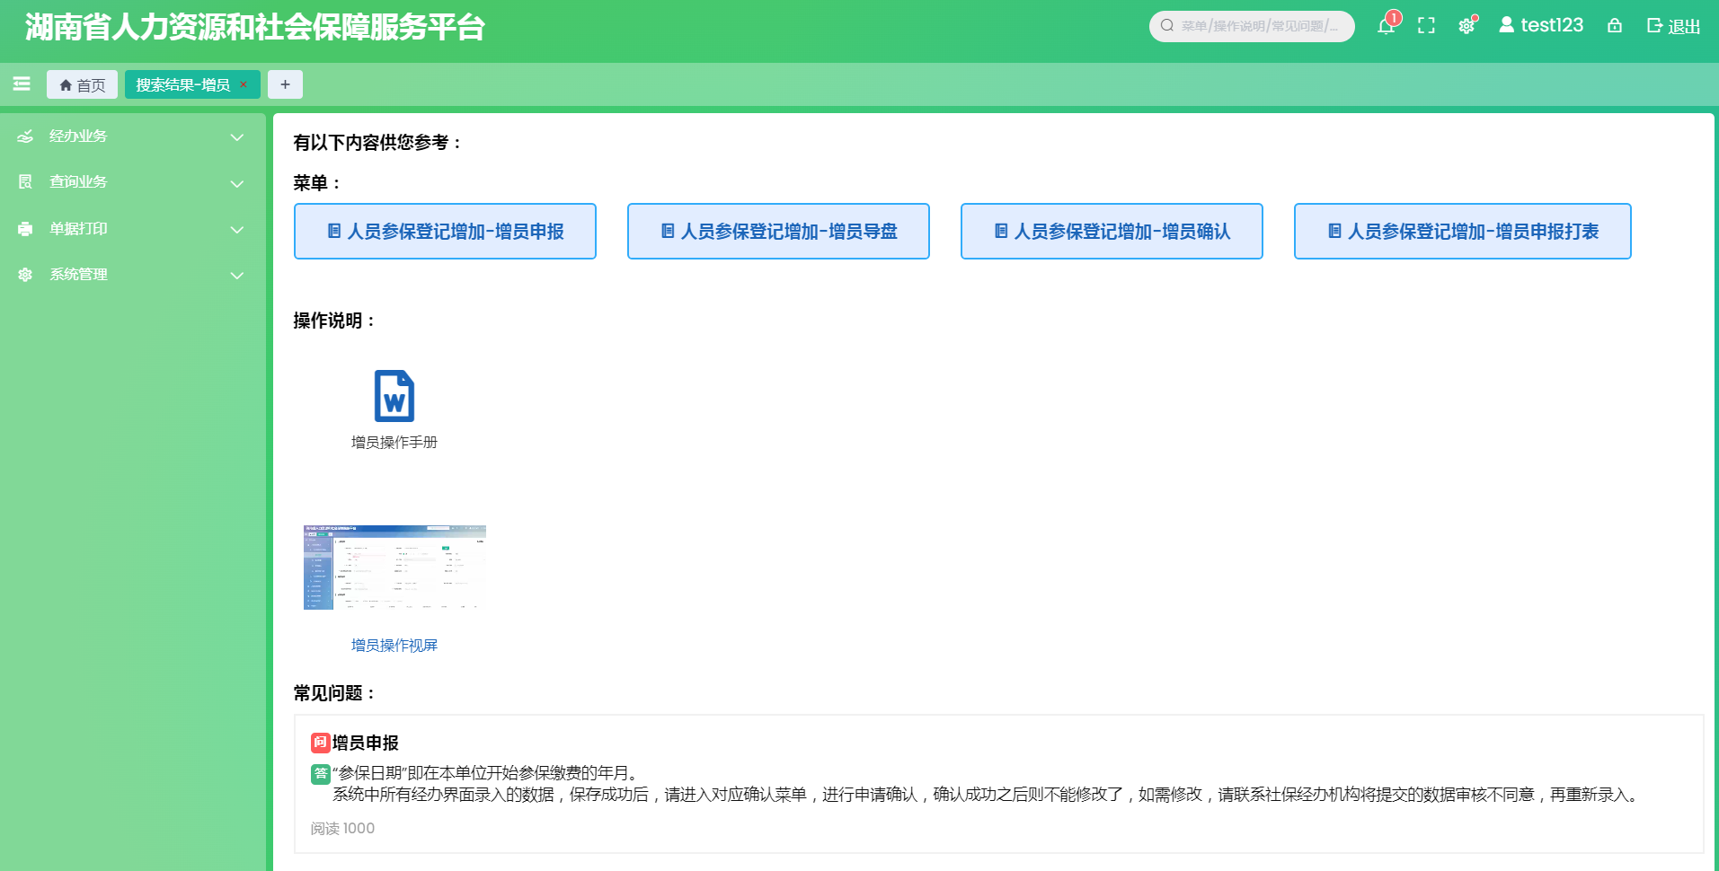
智能搜索全方位导航系统功能

Slide 22
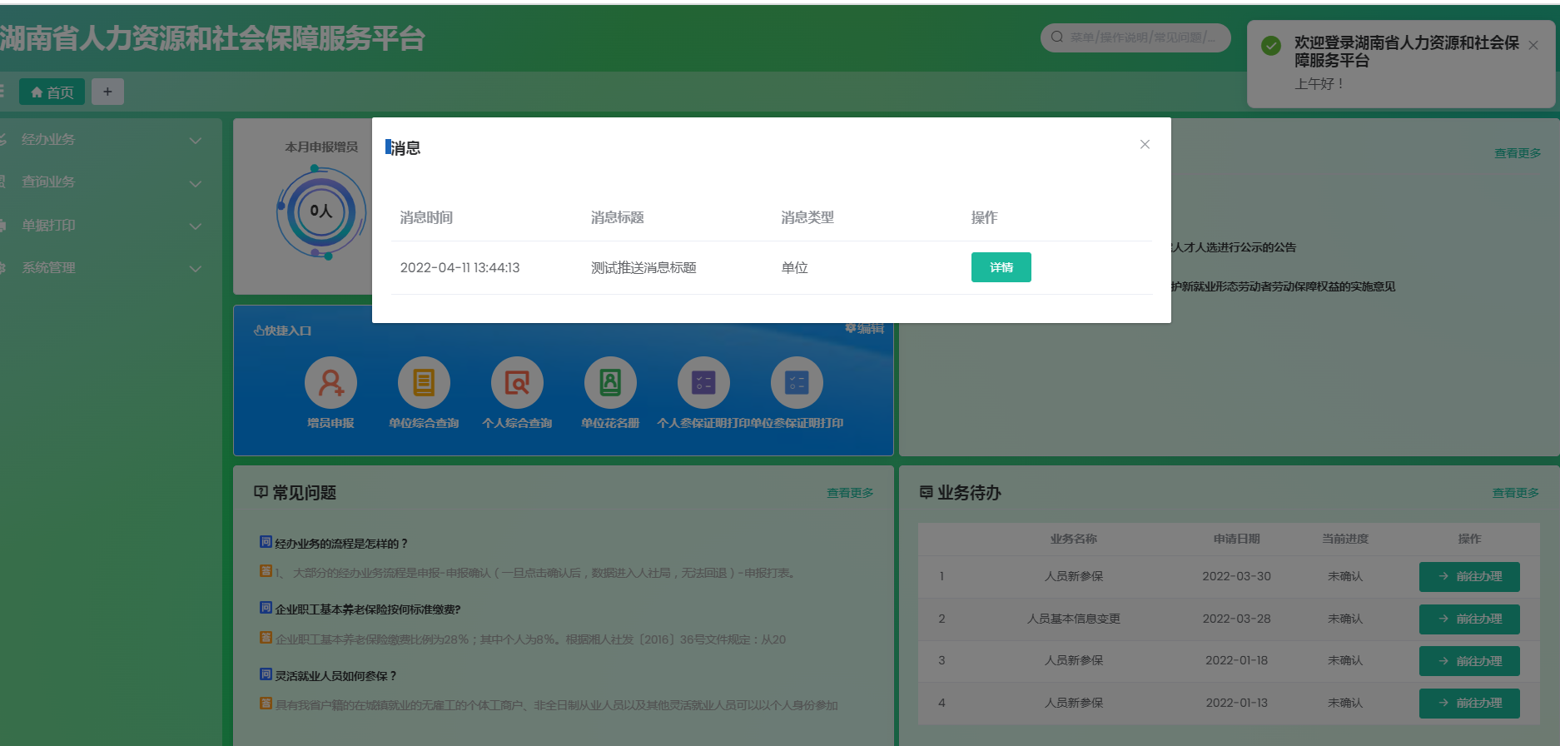
消息推送

Slide 23

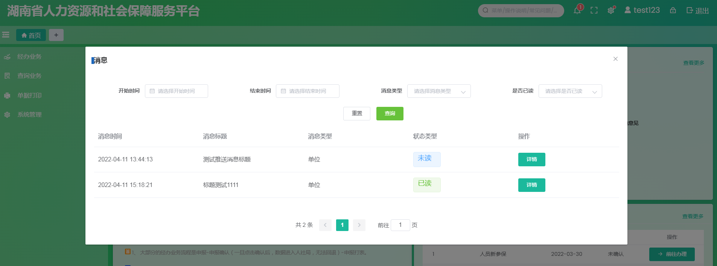
消息推送

Slide 24

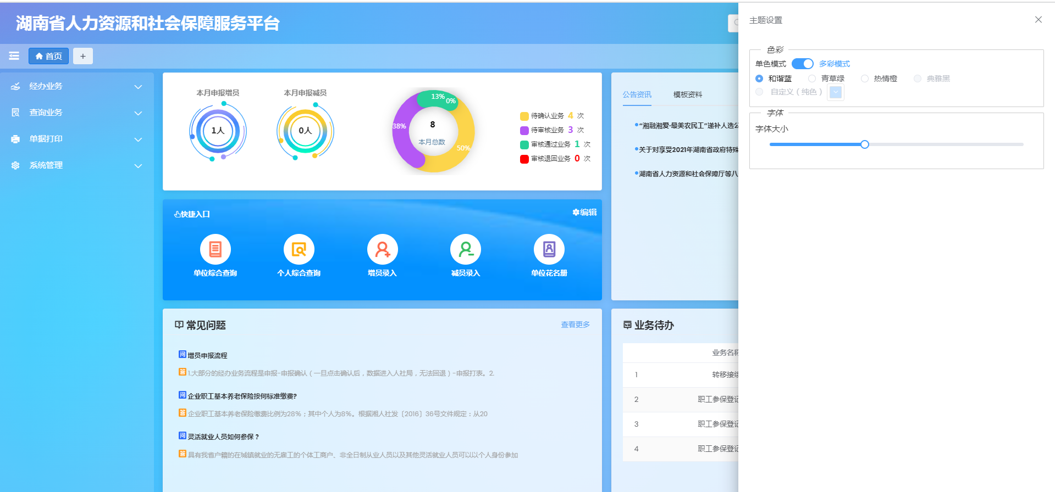
主题替换

Slide 25

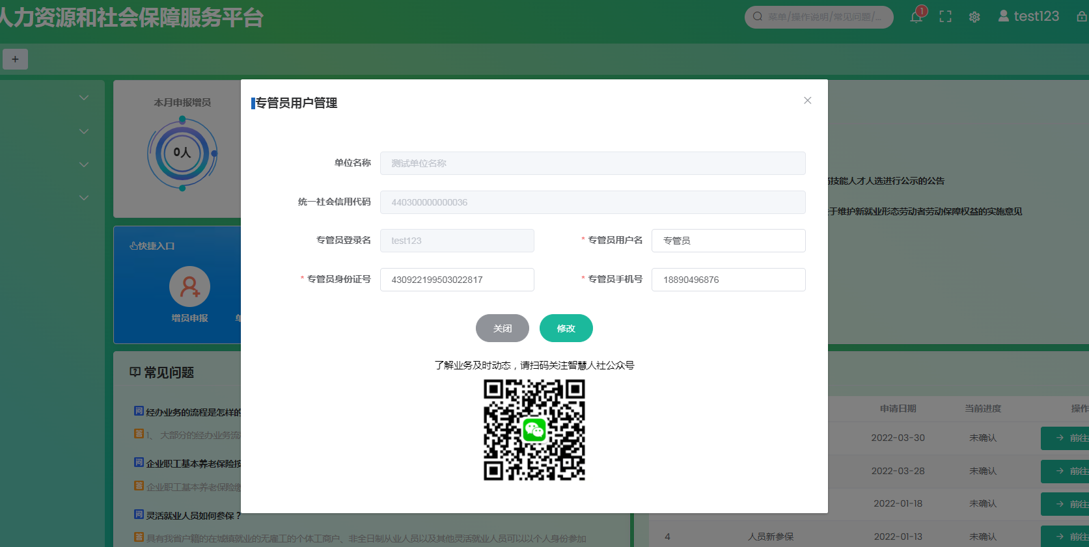
APP与单位用户关联

Slide 26
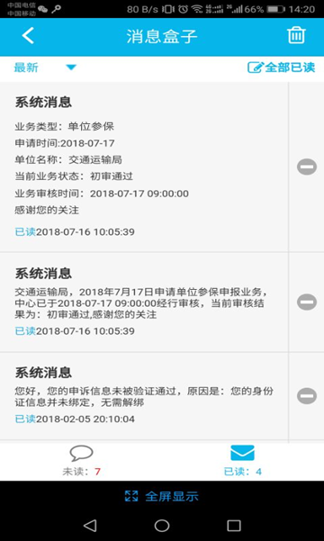
APP消息推送

Slide 27
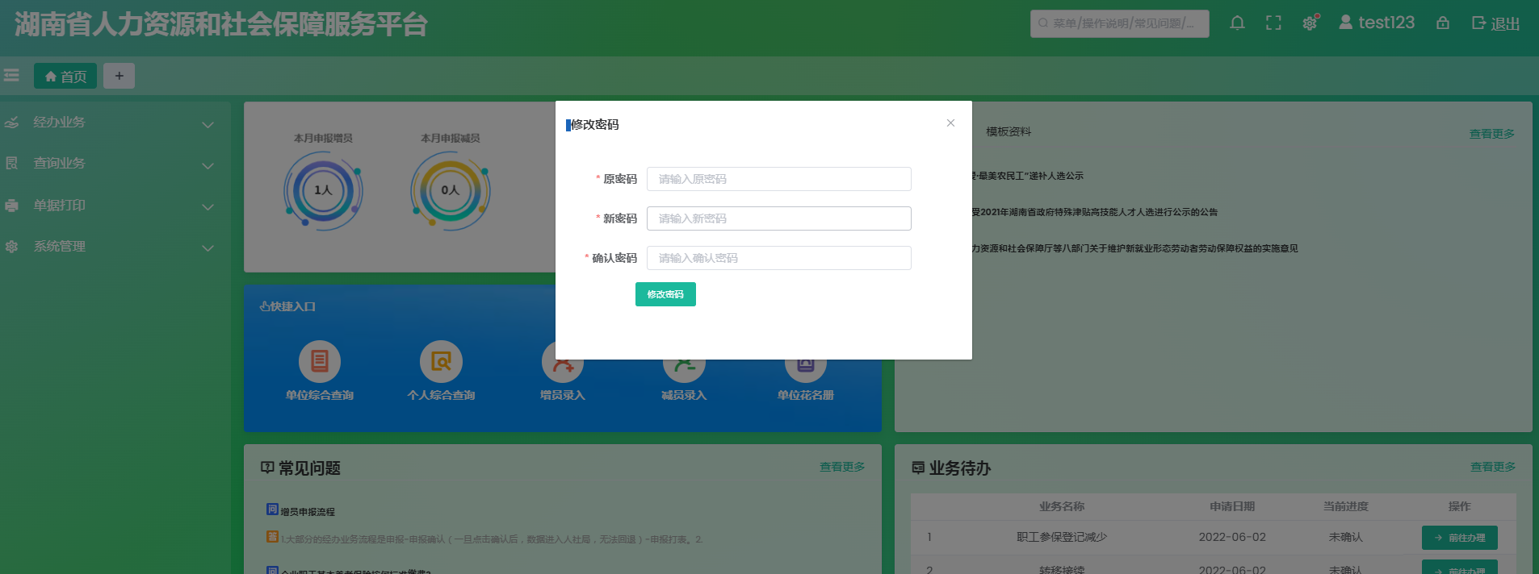
密码修改

Slide 28


密码修改

Slide 29
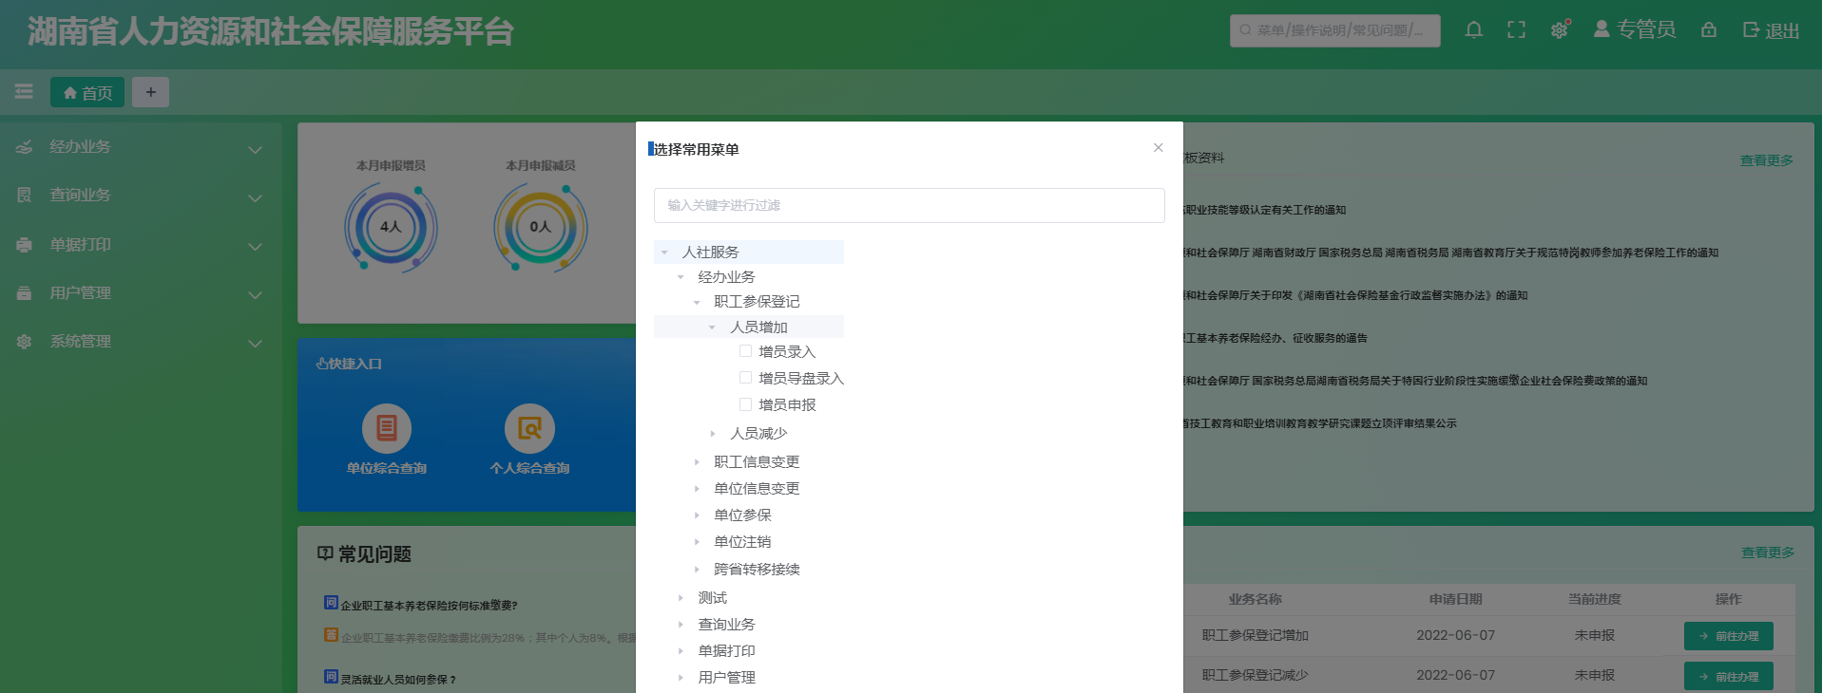

常用菜单

Slide 30
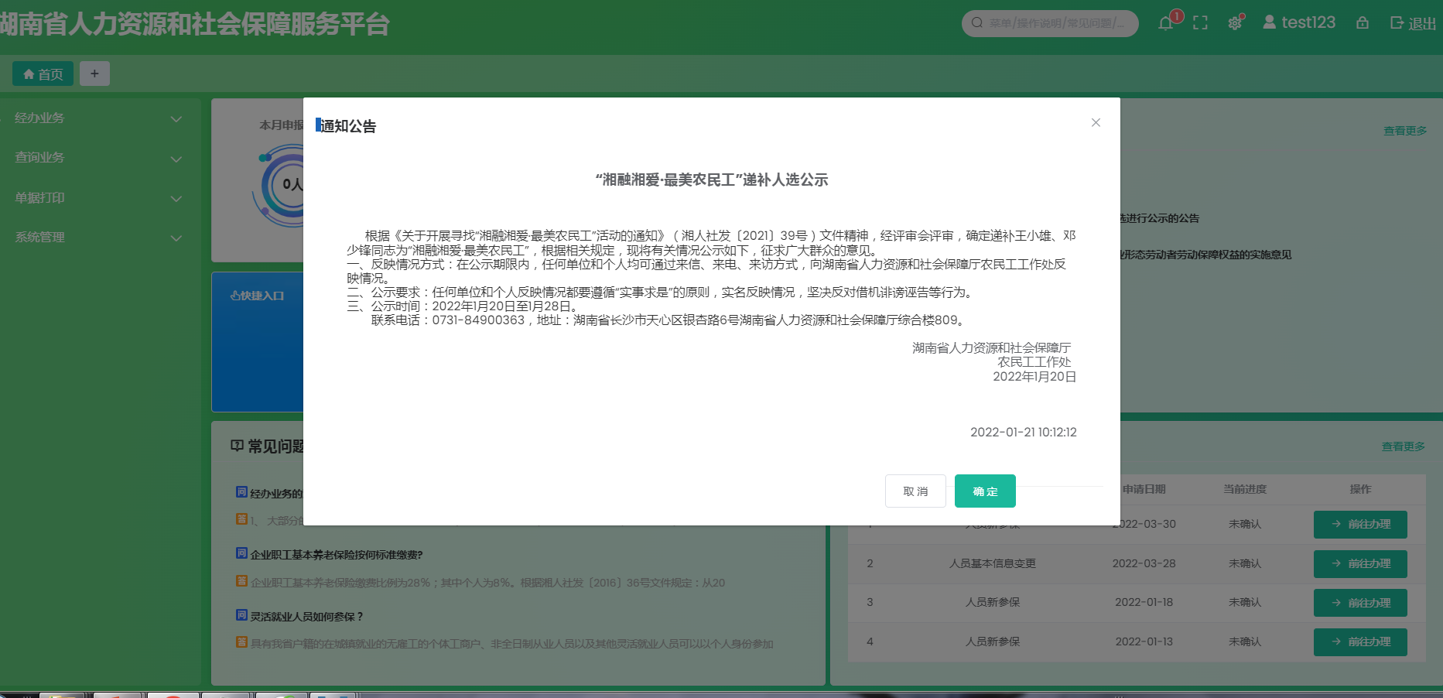
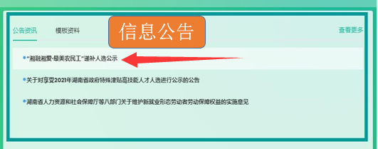
通知公告

Slide 31
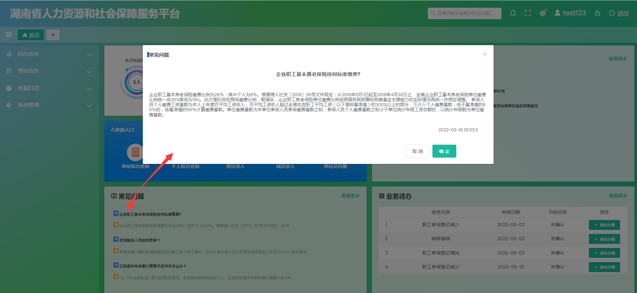
常见问题

Slide 32
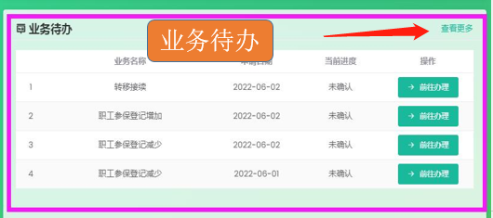
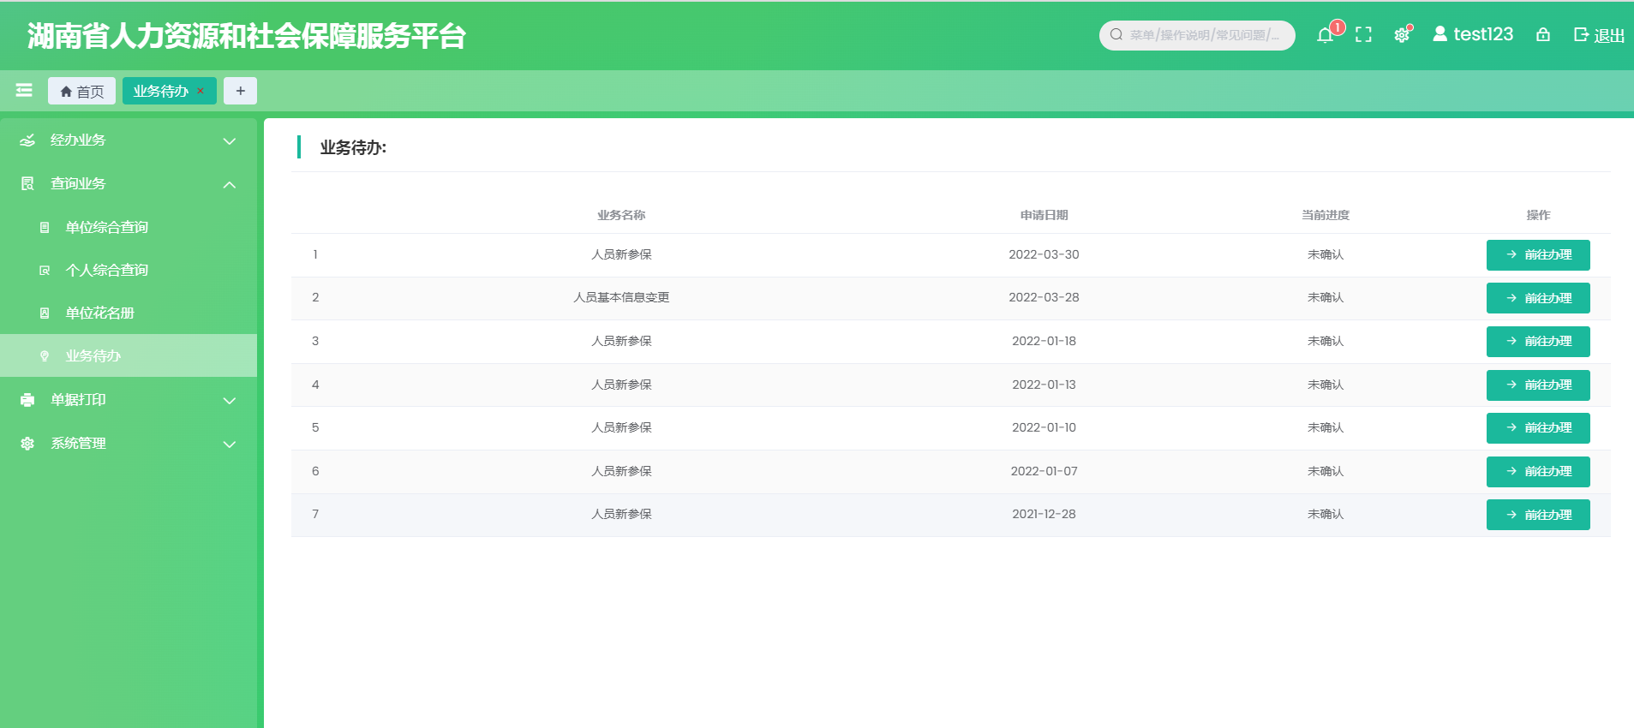
业务待办

Slide 33
经办业务流程
Step 04
审核通过
Step 03
即时办结业务，在信息申报后，即为业务办结。需审核业务，可在通过以下渠道获取审核进度，1：对应业务的申报功能。2：消息提示。3：App信息提示
即时办结，等待审核信息
Step 02
业务信息申报
根据业务系统的要求，业务分为可即时办结和需要审核两类业务。在相同类型业务没办结之前，不能重复申请。
Step 01
对应网上服务大厅各类业务申请的申报功能，如单位信息变更申报，提交申报信息前，需要按系统提示添加附件材料。
业务信息录入
对应网上服务大厅各类业务申请的录入功能，如增员录入，职工信息变更录入，减员导盘录入

Slide 34
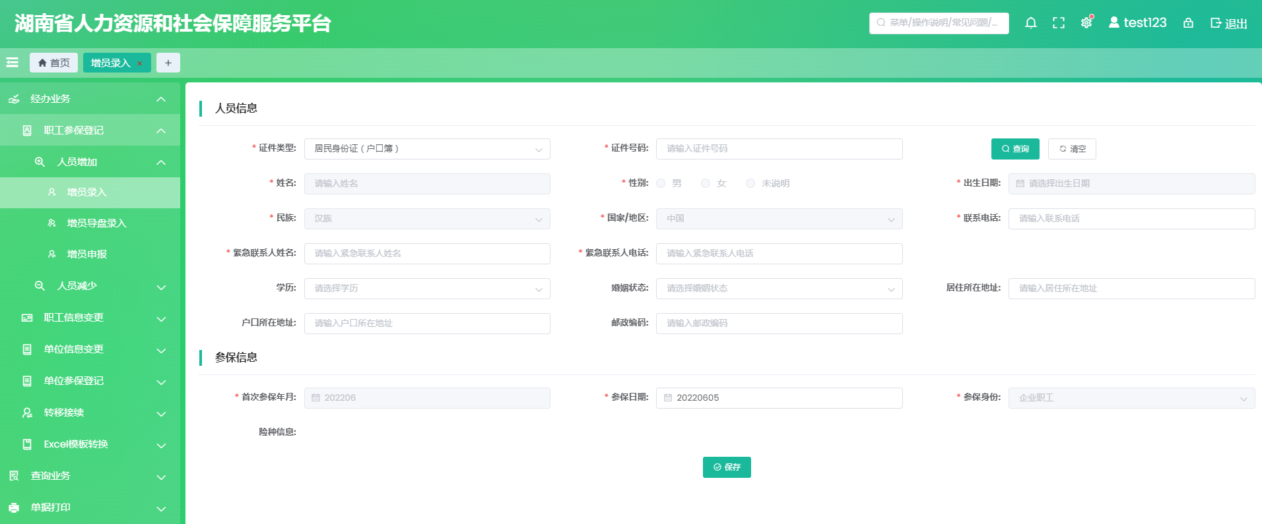
增员录入

Slide 35
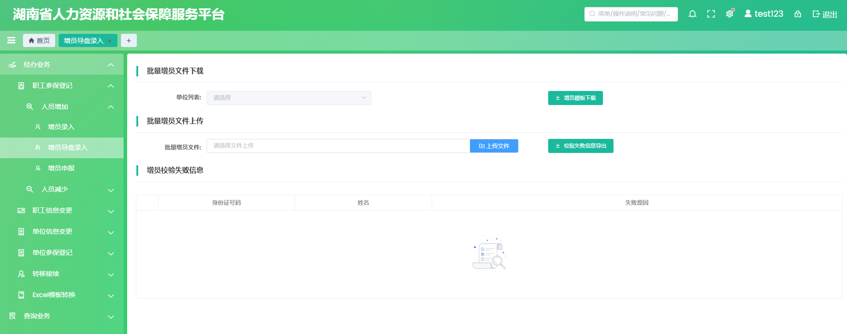
增员导盘录入
1：下载模版填写信息
2：上传模版批量录入数据

Slide 36
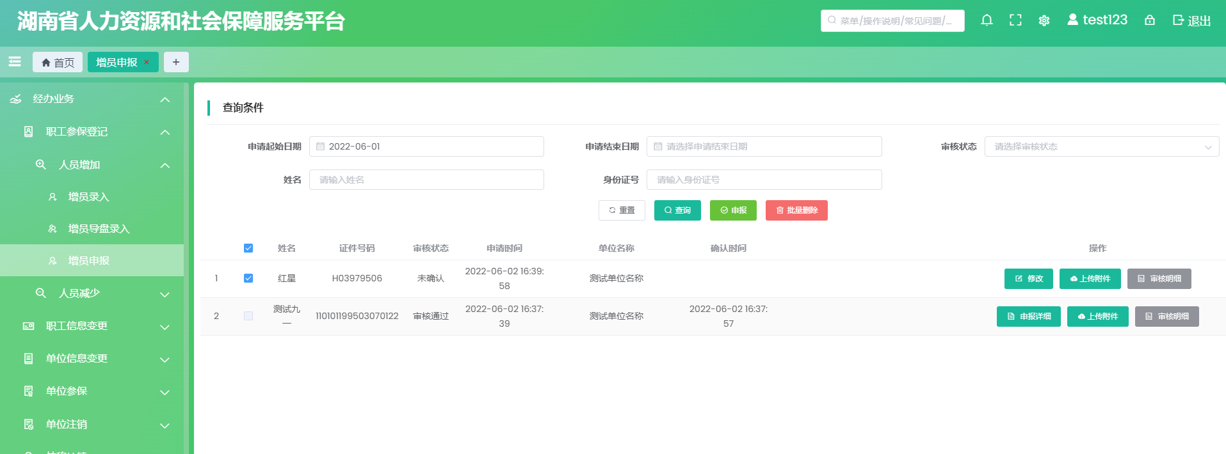
增员申报

Slide 37
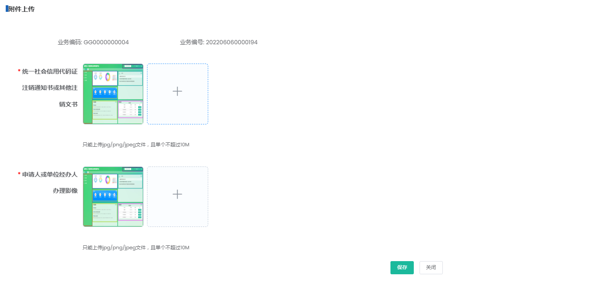
附件上传

Slide 38
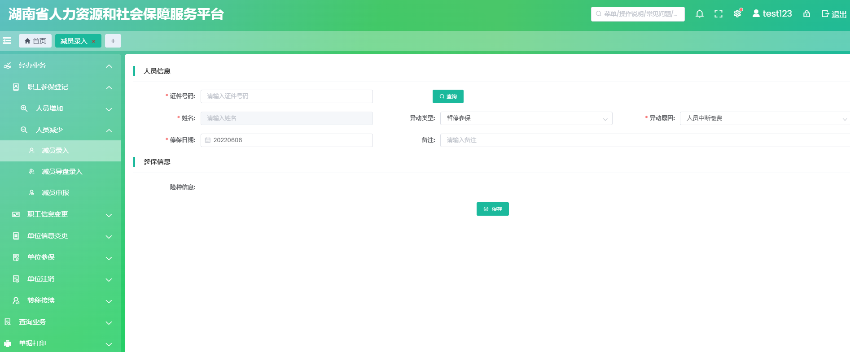
减员录入

Slide 39
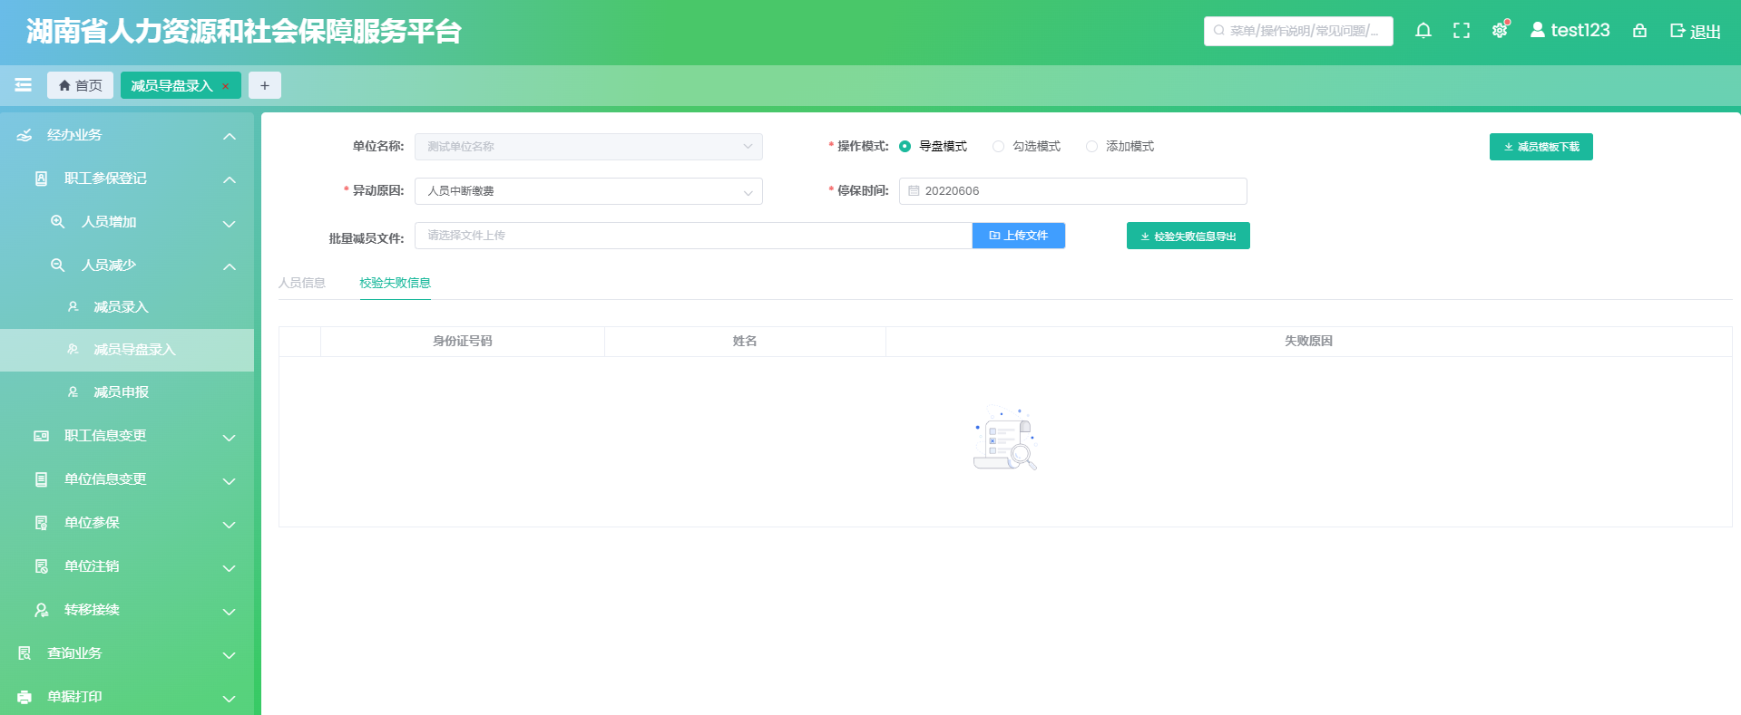
减员导盘录入

Slide 40
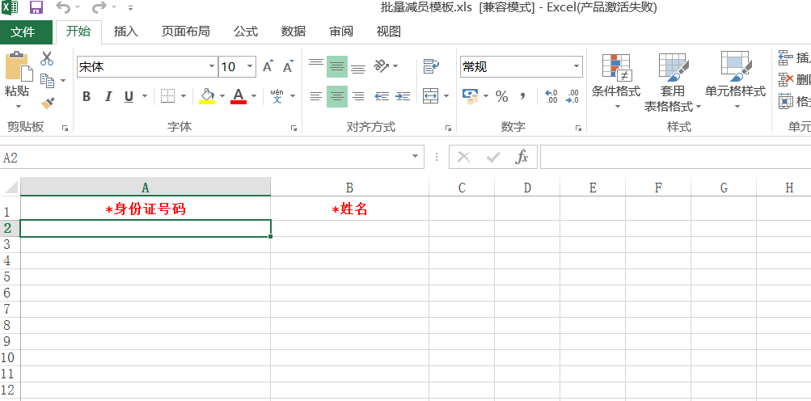
减员导盘录入---导盘模式

Slide 41
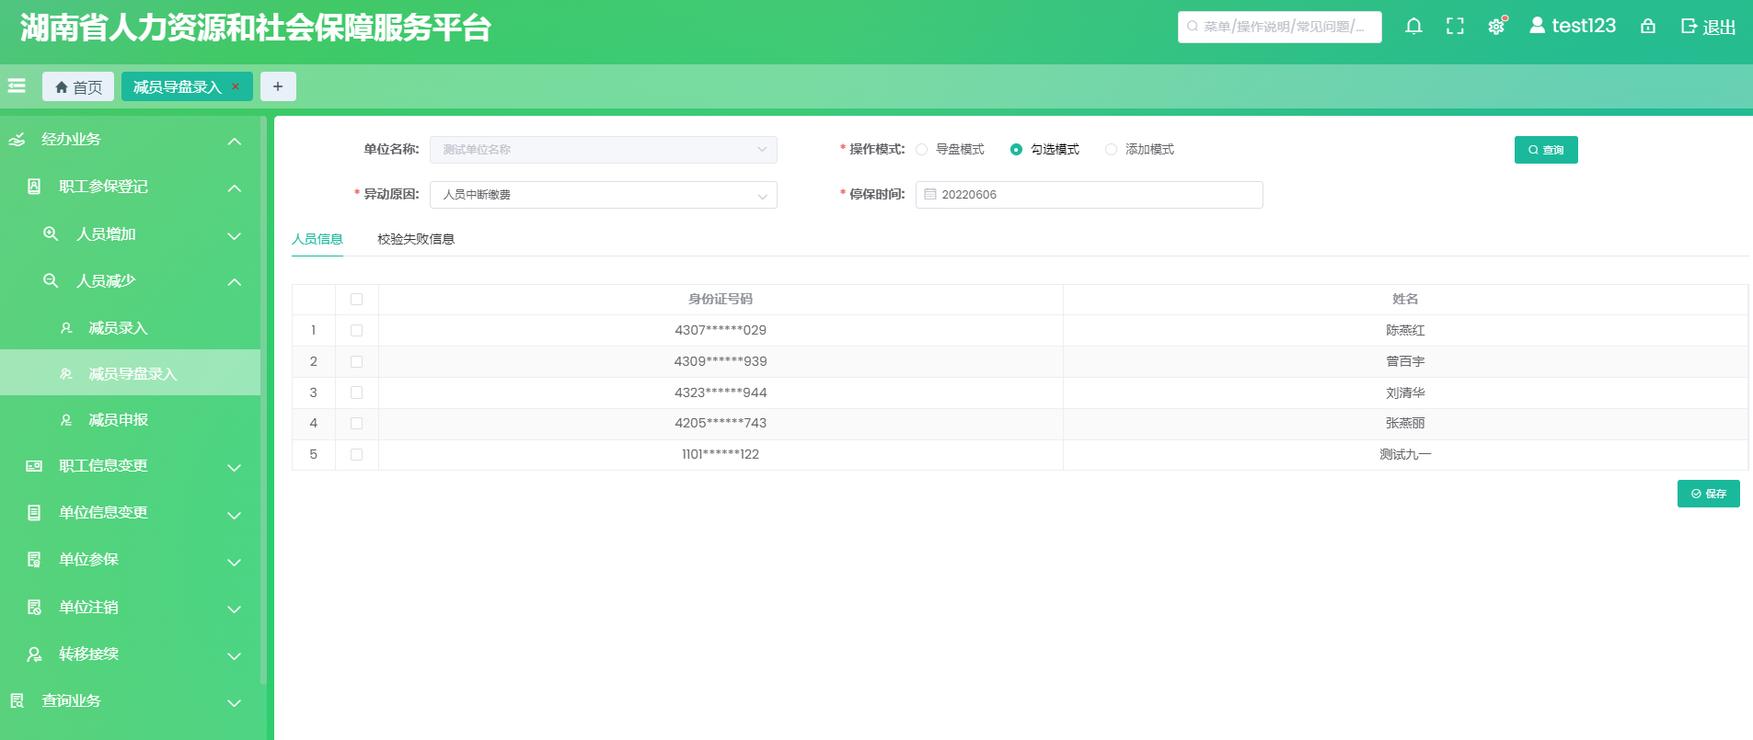
减员导盘录入---勾选模式

Slide 42
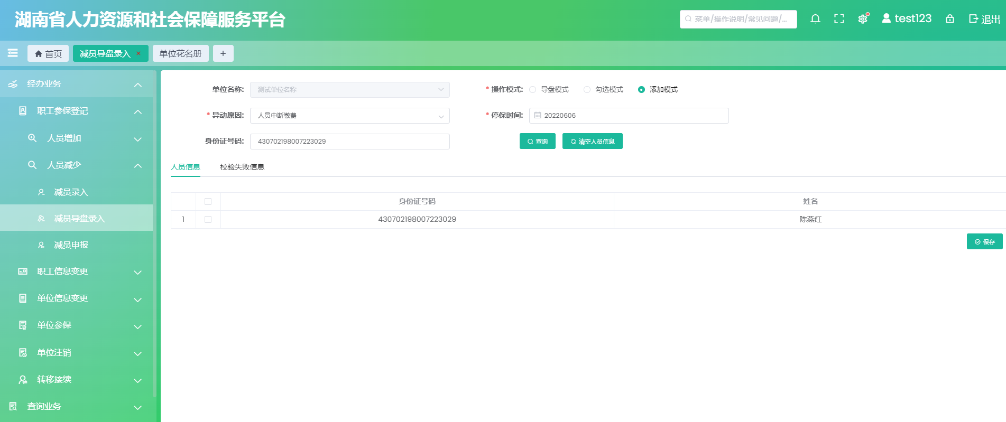
减员导盘录入---添加模式

Slide 43
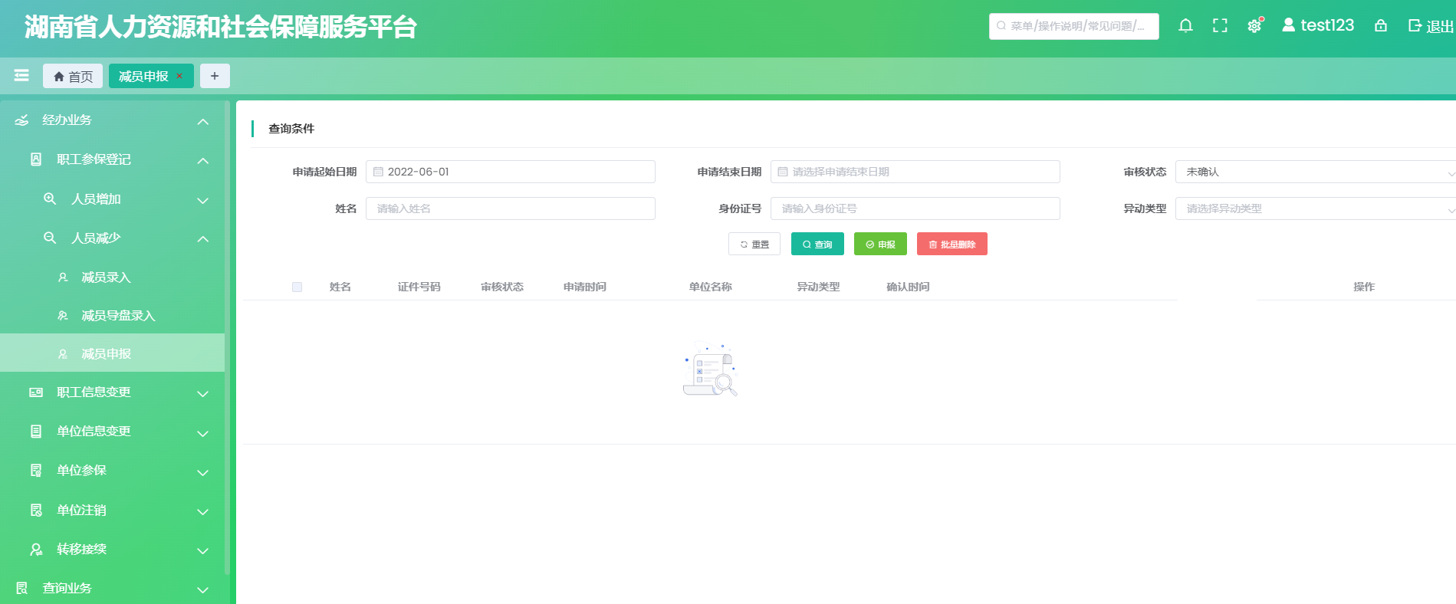
减员申报

Slide 44
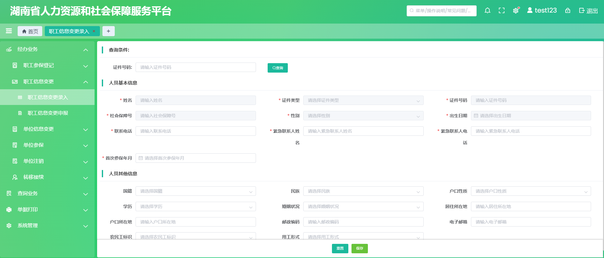
职工信息变更录入

Slide 45
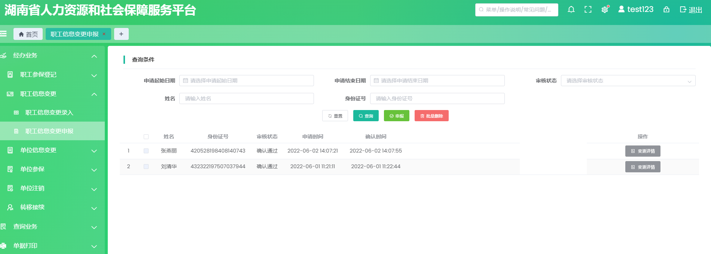
职工信息变更申报

Slide 46
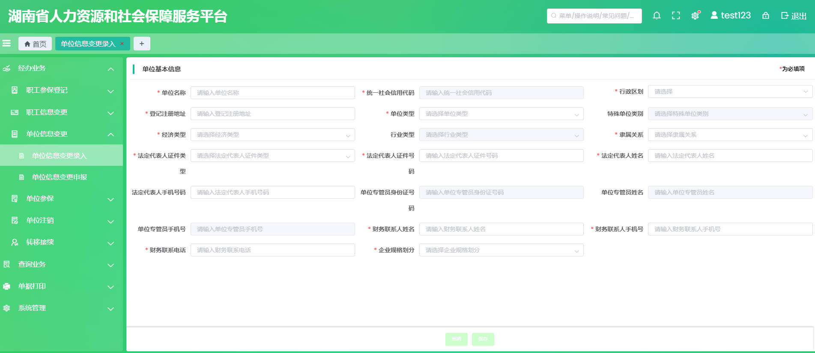
单位信息变更录入

Slide 47
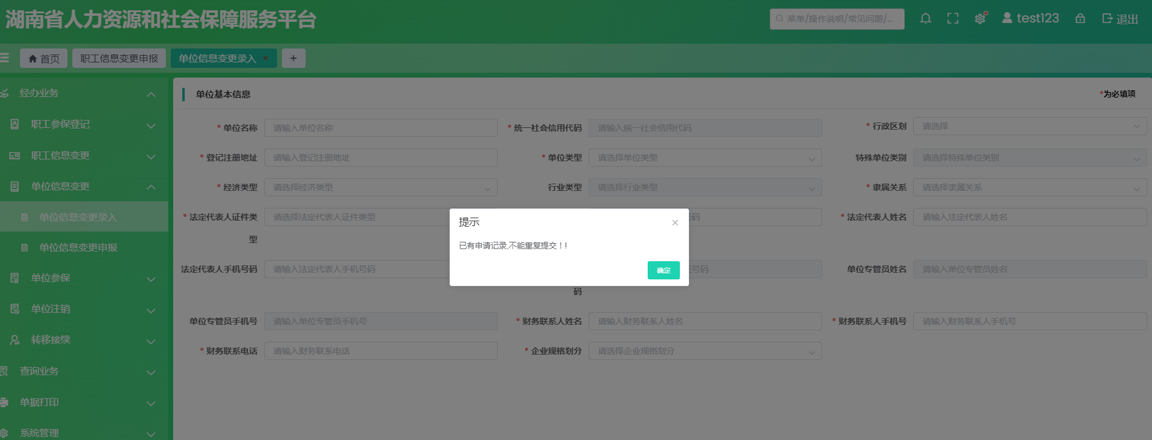
单位信息变更录入

Slide 48
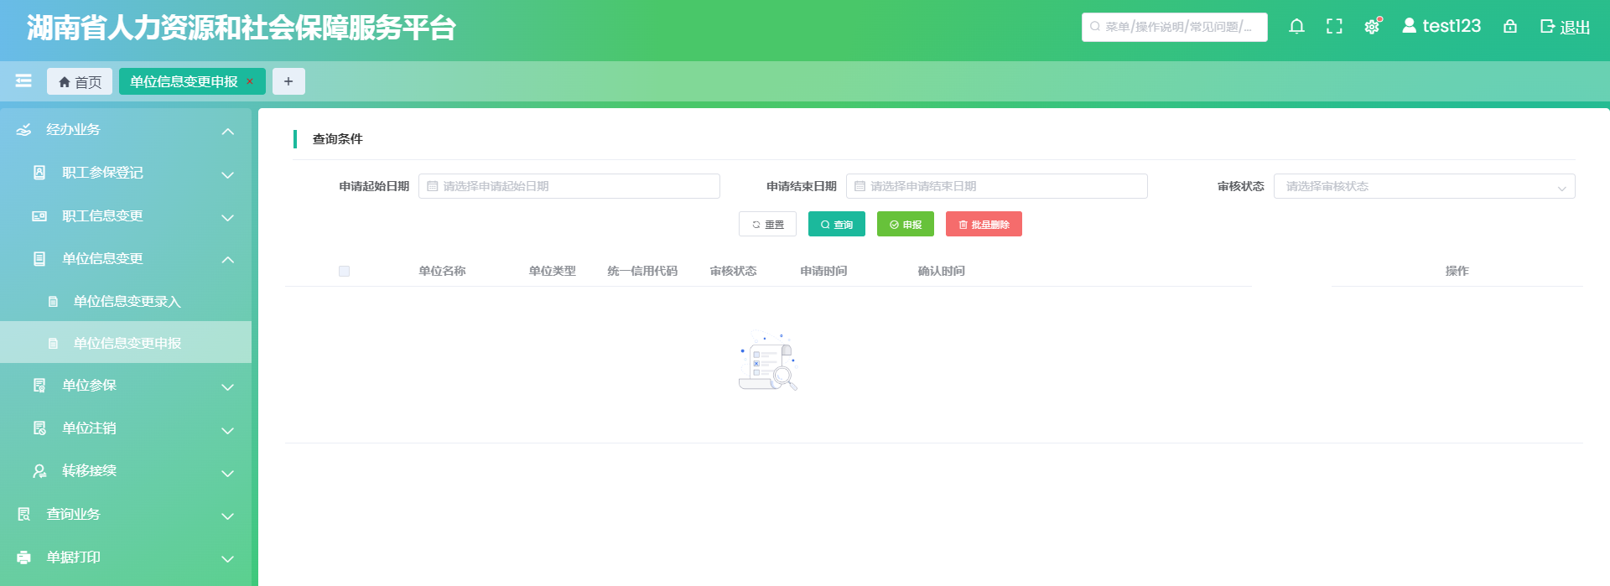
单位信息变更申报

Slide 49
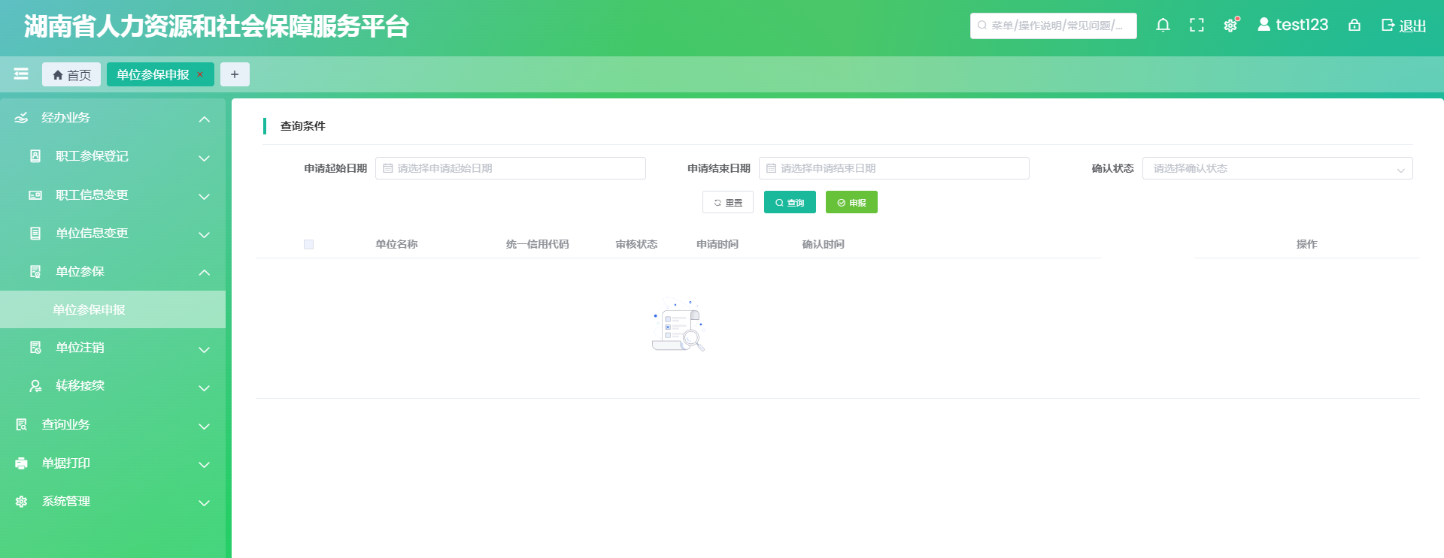
申报

Slide 50
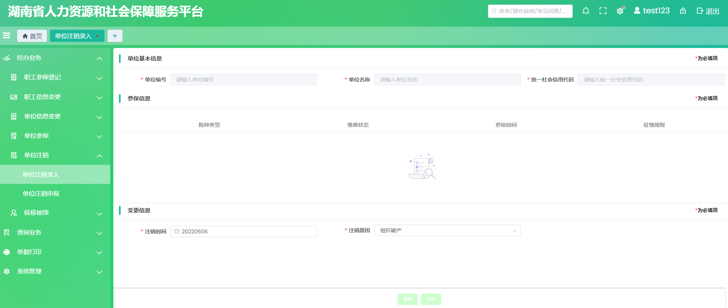
单位注销录入

Slide 51
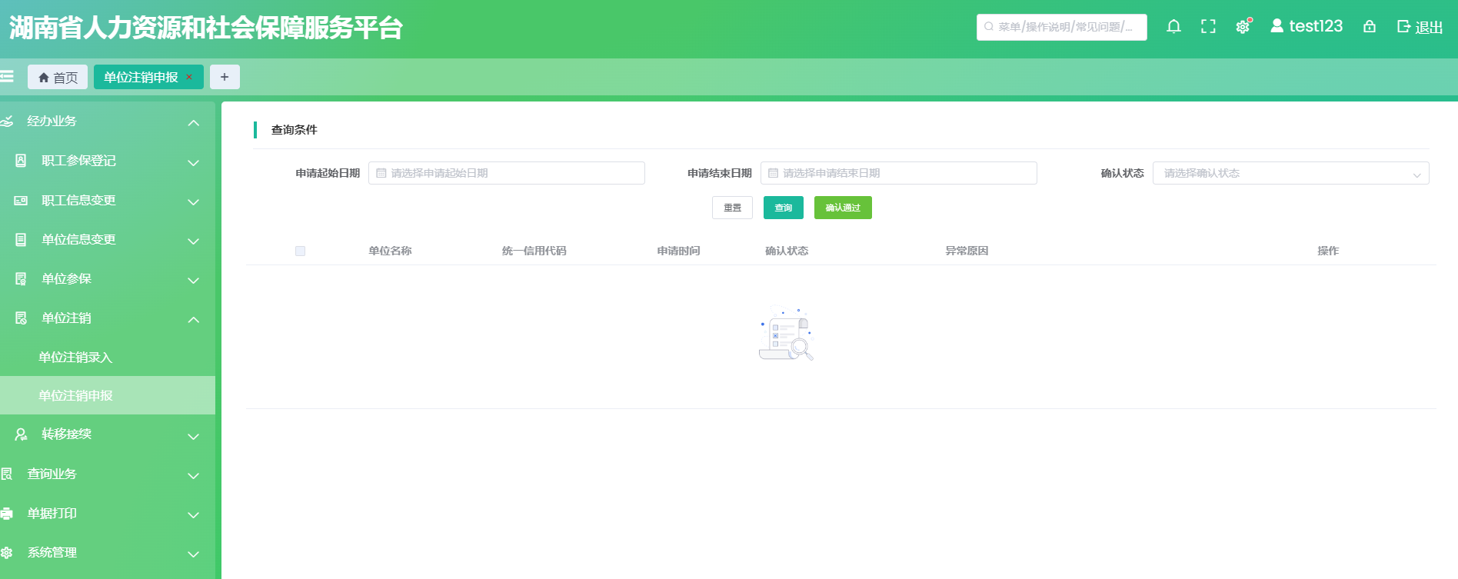
单位注销申报

Slide 52
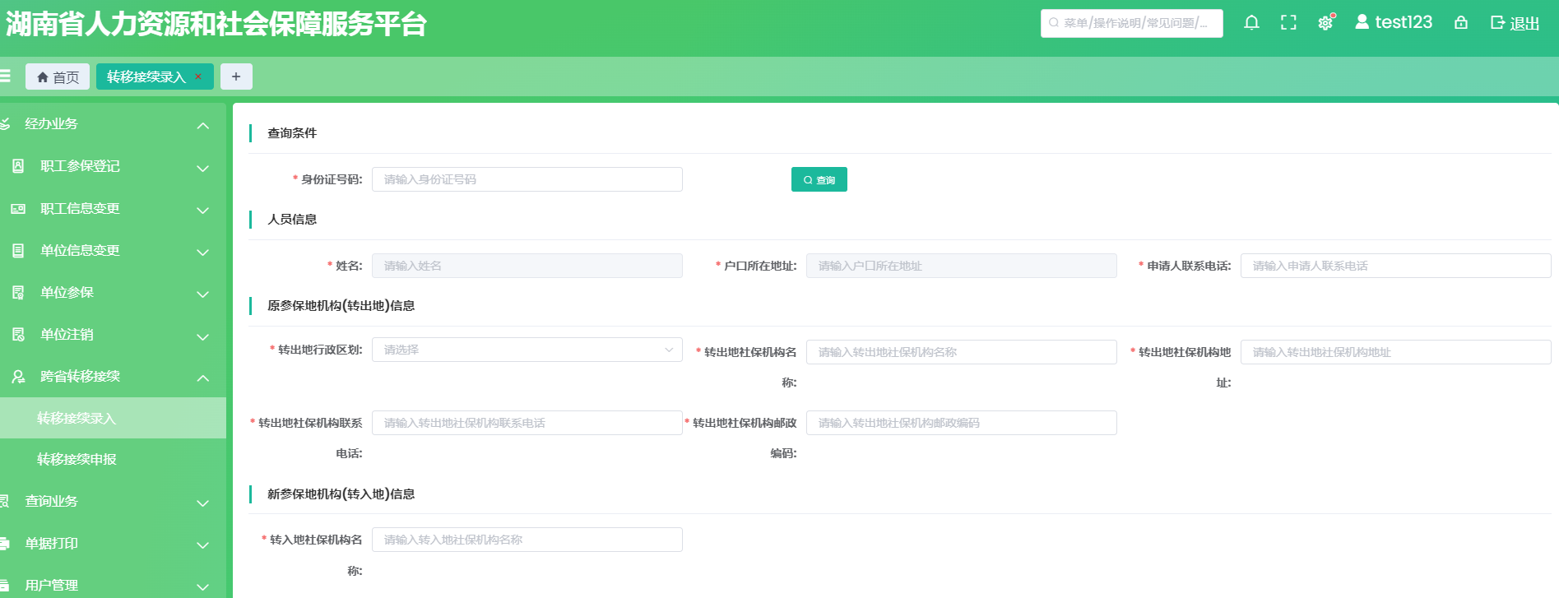
跨省转移接续录入

Slide 53
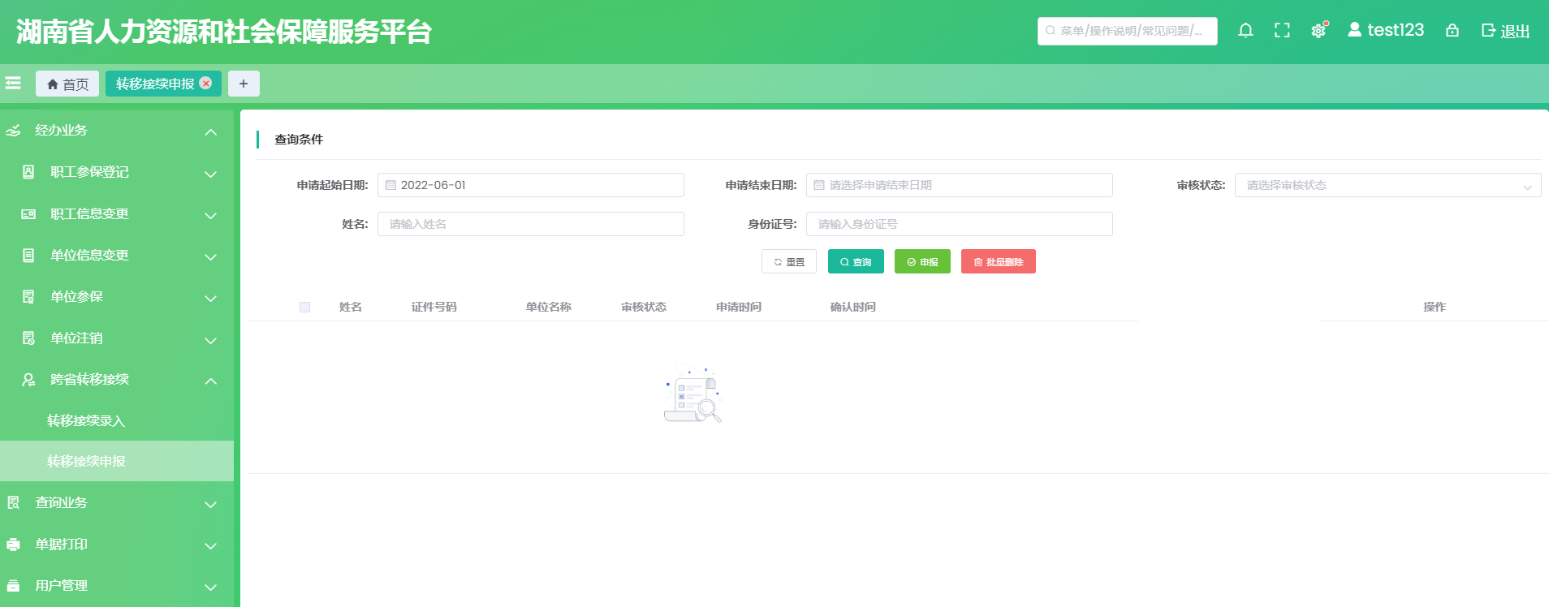
跨省转移接续申报

Slide 54
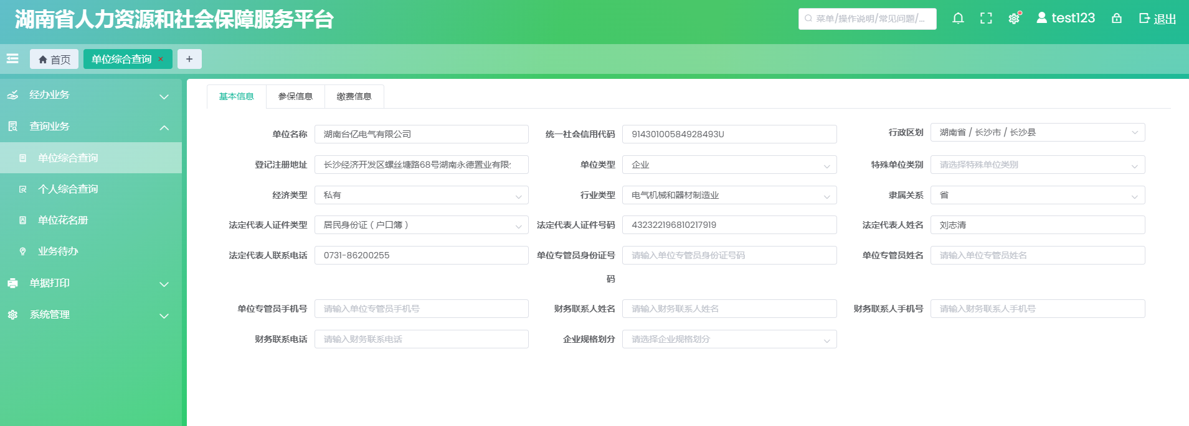
单位综合查询---基本信息

Slide 55
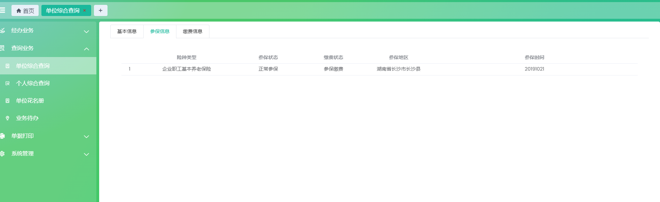
单位综合查询---参保信息

Slide 56
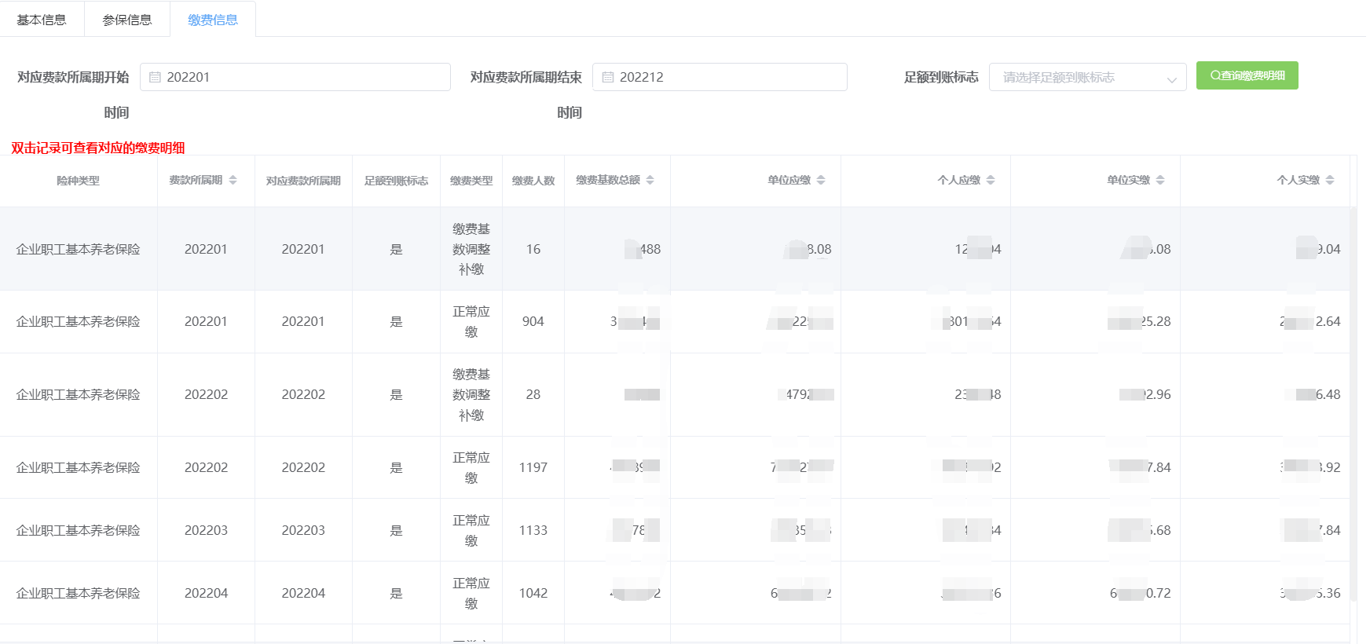
单位综合查询---缴费信息

Slide 57
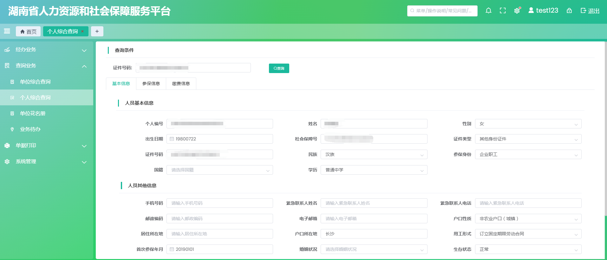
个人综合查询---基本信息

Slide 58
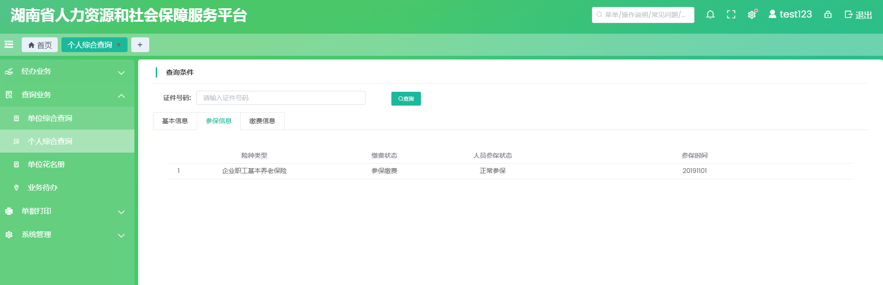
个人综合查询---参保信息

Slide 59

个人综合查询---缴费信息

Slide 60

业务待办

Slide 61

个人参保证明

Slide 62

个人参保证明

Slide 63

单位参保证明

Slide 64

单位参保证明

Slide 65

经办用户管理

Slide 66

经办用户管理

Slide 67

经办用户管理

Slide 68
经办用户管理

Slide 69
系统登录地址
https://www.e91job.com/neaf-ui/#/
谢谢！

